Slide 1
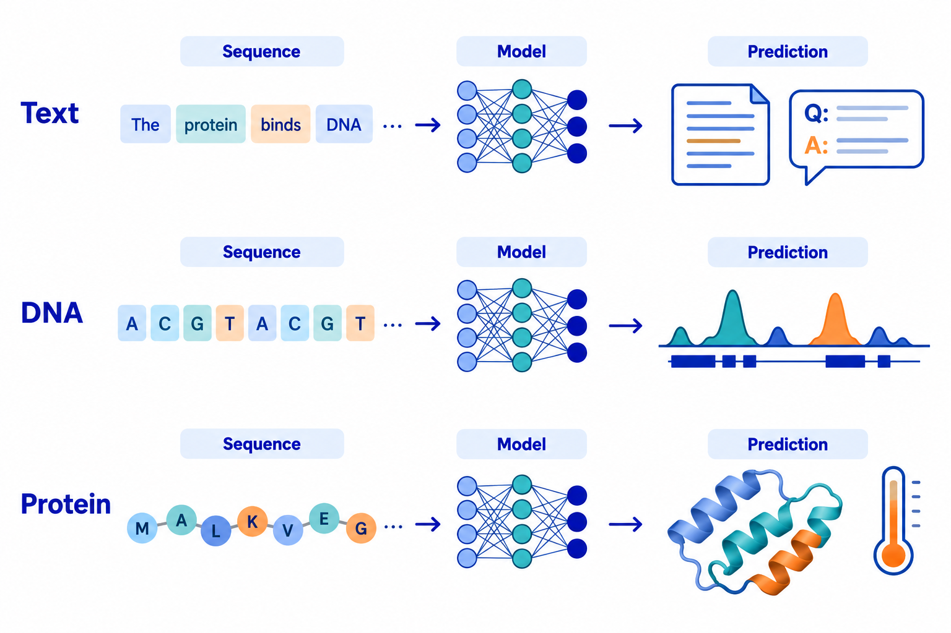

生命情報工学特論 第04回
生命科学の
言語モデル
Attentionの計算から
タンパク質・DNA配列の予測へ
松永 康佑
埼玉大学 大学院理工学研究科
理化学研究所 計算科学研究センター ｜ 2026年10月26日
概念図：自然言語・DNA・タンパク質の配列をモデルで扱う。
Notes:
埼玉大学の松永です。第4回は生命科学の言語モデルです。AttentionとTransformerの計算を数値例で追い、ESM2の穴埋め予測とEvo2の次塩基予測へつなげます。最後に20分の観察演習を行います。内部表現の解釈と詳しい研究結果は付録で紹介します。

Slide 2
今日の内容
配列の予測から、文脈を含む表現を学ぶ
入力
文脈を計算
予測
ユビキチンの配列
…TIENVK…
→
AttentionとFFN
位置ごとの表現
→
隠したアミノ酸の
候補と確率
周囲の順番が変わると、同じ位置の予測も変わる。配列を予測するための学習から、構造や機能に関係する特徴が内部表現へ含まれる。
この回で説明すること：確率を計算する仕組み、その表現の使い方、実験で確かめる必要があること。
2 / 37
Notes:
今日は言語モデルが配列の文脈をどのように数値へ変えるかを説明します。前回観察したユビキチンの配列の一部を隠すと、ESM2は周囲を見て候補の確率を返します。Attentionによる情報の混合、Transformerによる表現の更新、出力層による確率への変換を順に追います。確率の高さと、実際の安定性や機能は区別します。最後の演習では同じ計算を小さな模型と実モデルで観察します。

Slide 3
講義の流れ
仕組みを追い、タンパク質とDNAへつなぐ
配列の確率・Attention・Transformer｜約30分
トークン → Q・K・V → 内積とsoftmax → 情報の混合 → 残差接続・正規化・FFN。
ESM-2と予測の使い方｜約16分
穴埋め予測、残基ごとの表現、構造予測、追加学習。高確率と高機能を区別する。
Evo 2と研究例・まとめ｜約14分
次塩基予測、長い文脈、変異の評価。生成された配列の機能は別に検証する。
座学60分・本編37枚。演習20分：Attentionの模型 → 実際のESM2。付録11枚。
3 / 37
Notes:
最初に配列の確率と学習を確認します。中心はAttentionとTransformerで、計算の途中式まで扱います。その後にESM2の入力と出力、構造や物性の予測への応用を説明します。最後にDNAを扱うEvo2と研究例を見ます。座学は60分で、演習は別の20分です。付録は復習用で、授業時間内にすべて説明する前提ではありません。

Slide 4
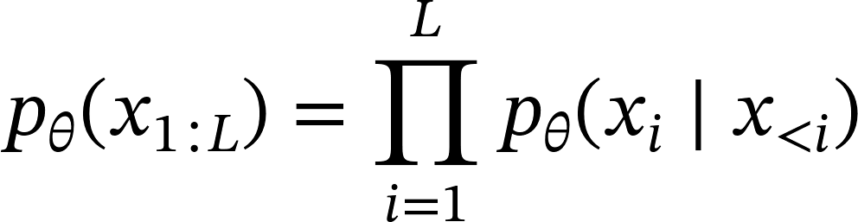
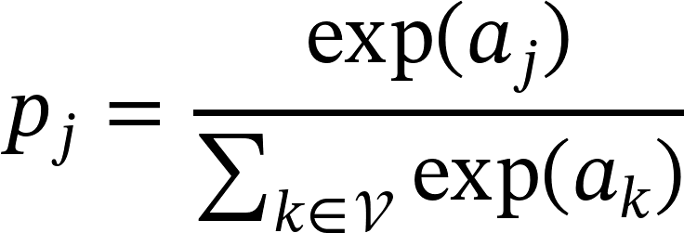
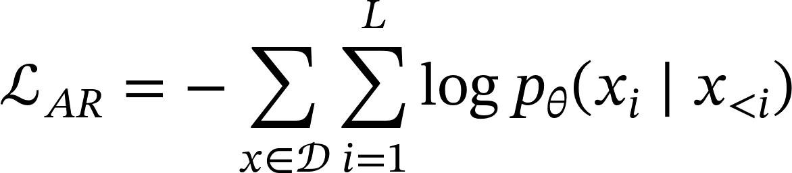
原理｜確率と学習
言語モデルは配列に確率を与える
連鎖則で、長い配列を条件付き確率に分ける
1位置の計算例
正解記号の確率を高くすると損失が下がる。
x_{i}：位置iの記号、L：配列長、θ：学習する重み。連鎖則自体は近似ではない。
分類としての次トークン予測
a_{j}：候補jのスコア。語彙 V全体で確率の和は1。
観測された配列に高い確率を与えるよう、負の対数尤度を最小化する。
事前学習の正解は配列自身から得られる。人手の機能ラベルは必須ではない。
Radford et al. (2018), Fig. 1, Improving Language Understanding by Generative Pre-Training
4 / 37
Notes:
長い配列の確率を一度に表すのは難しいため、条件付き確率の積に分解します。これは確率の連鎖則であり、独立性を仮定した近似ではありません。モデルが近似するのは、それぞれの条件付き確率です。学習では、観測された記号に割り当てる確率を高くします。積は対数を取ると和になり、符号を反転すると最小化する損失になります。観測記号の確率が0.1から0.8へ上がると、その位置の損失は約2.30から0.22へ下がります。出力確率はデータに現れる配列の規則性を表し、事実の正しさや物理的な安定性を直接保証するものではありません。
下の損失関数では、一つの配列の各位置について損失を足し、さらに学習データ中の配列について足しています。記号の予測を外した位置ほど、大きい損失になります。右側のソフトマックスは、候補ごとの実数のスコアを、合計が一になる確率へ変換する計算です。候補のスコアを指数関数に通し、すべての候補の指数関数の和で割ります。学習は、この確率が観測された記号に集中するように、モデルの重みを調整する操作です。

Slide 5
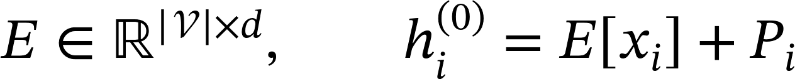

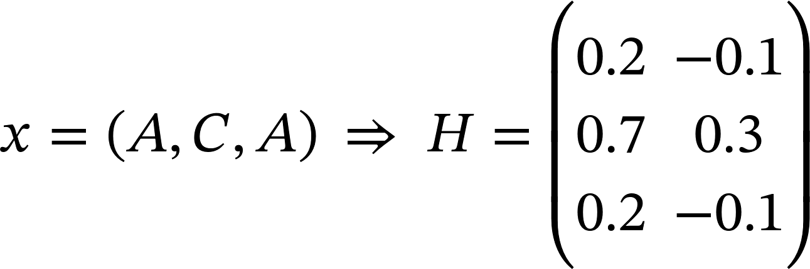
原理｜トークンと埋め込み
記号をベクトルに変換して計算する
入力は記号のID、計算は実数ベクトル
対象ごとに、語彙が変わる
自然言語：サブワードなど
DNA：A・C・G・T、または複数塩基
タンパク質：20種類の標準アミノ酸＋特殊記号
Eの1行を記号IDで選ぶ。dは埋め込みの次元。P_{i}は加算型の位置情報の例。
単純な行選択の例
同じ記号は同じ初期埋め込みを持つが、各層で周囲の情報が加わり、位置ごとに異なる表現になる。
上の数値は説明用。位置情報を加える前の表現。
Vaswani et al., NeurIPS (2017), Figs. 1–2, arXiv:1706.03762 ／ BERT原著 §3
5 / 37
Notes:
ニューラルネットワークは文字そのものを計算できません。まず記号を整数のIDにし、埋め込み行列の対応する行を取り出します。文章では単語の一部に分けたサブワードがよく使われます。DNAでも塩基一つ、複数塩基をまとめた単位など、モデルによって分け方が違います。タンパク質では通常、一つのアミノ酸を一つのトークンにします。埋め込みの各成分を、疎水性や電荷のような既知の量と最初から対応づけるわけではありません。位置の情報も必要です。ここでは足し算で位置を与える形を示しましたが、イーエスエム・ツーではアテンション内で回転型の位置表現を使います。
右の例を見てください。入力がエー、シー、エーの三つの記号なら、埋め込み行列からエーの行、シーの行、もう一度エーの行を取り出します。この時点では、一番目と三番目の行は同じです。しかし、実際の配列では位置も周囲の記号も異なります。その違いを後の層で取り込むと、同じアミノ酸や塩基にも、文脈に応じた異なる表現を与えられます。ここで、単に記号を数値に置き換えることと、文脈を含む表現を学ぶことを分けてください。

Slide 6
Attention｜自然言語の動作例
すべての語の組を、行と列で見る
太郎は花子に本を渡した。彼女はそれを読んだ。
行＝情報を集める位置（Query） 列＝参照する位置（Key・Value） 濃いマスほど重みが大きい
Query ↓
太郎は
花子に
本を
渡した。
彼女は
それを
読んだ。
1マス＝位置の組
太郎は
0.35
0.10
0.05
0.35
0.05
0.05
0.05
「彼女は」の行
×「花子に」の列
→ 重み 0.65
花子に
0.10
0.35
0.10
0.25
0.10
0.05
0.05
本を
0.05
0.10
0.35
0.25
0.05
0.10
0.10
「それを」の行
×「本を」の列
→ 重み 0.60
渡した。
0.25
0.25
0.25
0.10
0.05
0.05
0.05
彼女は
0.05
0.65
0.05
0.05
0.10
0.05
0.05
それを
0.05
0.10
0.60
0.05
0.05
0.10
0.05
各行の和は1。
行と列を交換しても
同じ値とは限らない。
読んだ。
0.05
0.05
0.10
0.05
0.30
0.35
0.10
各組のQとKからスコア → 行ごとのsoftmaxで重み → 各列のVを重み付きで足し合わせる。
説明用に手設定した1ヘッド・双方向の模式例。文節を単位とし、実モデルのトークン分割・実測値とは異なる。
6 / 37
Notes:
Attentionでは情報を集める位置と参照する位置の組を比べます。この表は一つのヘッドの重みを表しています。縦にも横にも同じ七つの文節を並べました。行を一つ選び、横へ読むと、その位置がどこから情報を集めるかが分かります。彼女はの行と花子にの列が交わるマスは0.65です。それをの行と本をの列は0.60です。この文では彼女は花子を、それは本を指すと解釈できます。各マスの元になるスコアは、その行のQueryとその列のKeyを比べて計算します。その後、一行全体にsoftmaxを適用するため、重みの合計は各行で1になります。二つの位置の組を比べますが、重みは行のほかの候補にも依存します。得られた重みで各列のValueを足し合わせます。行と列を交換すると重みは一般に変わり、対称な表ではありません。この表は手で設定した双方向の模式例で、学習済みモデルの測定結果ではありません。実モデルのトークン分割は文節とは異なり、ヘッドごとに異なる表を作ります。

Slide 7
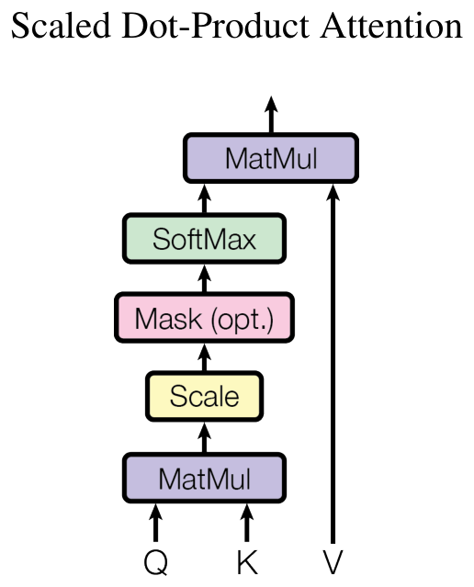
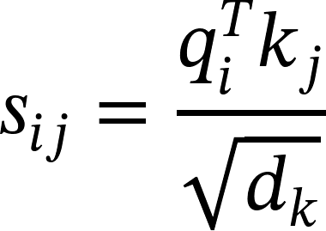
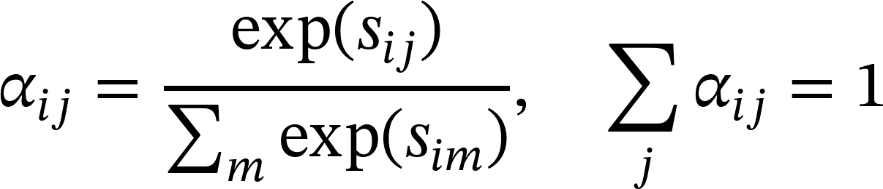
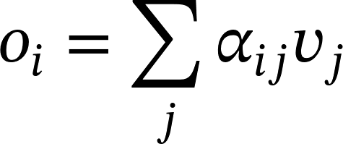
原理｜Attention
Attentionは関連する情報を集める
質問と手掛かりの一致度から重みを作る
Query q_{i}は情報を探す方向、Key k_{j}は参照先の特徴、Value v_{j}は集める情報。
1/√(d_{k})は内積の大きさを調整する。
原著の計算図：下から上へ読む。Maskは必要な場合に加える。
Vaswani et al., NeurIPS (2017), Figs. 1–2, arXiv:1706.03762（Fig. 2左を切り出し）
7 / 37
Notes:
アテンションを三つの段階に分けます。第一に、クエリと各キーの内積を求めます。これが関連の強さを表すスコアです。第二に、ソフトマックスによって全参照先の重みを正にし、和を一にそろえます。第三に、その重みでバリューを足し合わせます。クエリやキーは人間が質問や意味を直接入力するものではなく、学習された射影で作るベクトルです。各成分が独立で、平均がゼロ、分散が同程度という近似のもとでは、内積の分散は次元とともに増えるので、次元の平方根で割って大きさを調整します。図は原著の計算順を下から上へ示しています。
三つのベクトルの役割も整理しましょう。クエリは、どのような特徴を持つ位置を参照するかを決めます。キーは、各参照先が持つ特徴です。バリューは、その位置から実際に受け取る情報です。クエリとキーの次元は、内積を取れるように一致させます。一方、バリューの次元は別に選べます。また、重みの和は一なので、出力はバリューの重み付き平均です。参照先の選び方と、そこから受け取る情報を、別の変換で学習できる点がこの仕組みの特徴です。

Slide 8
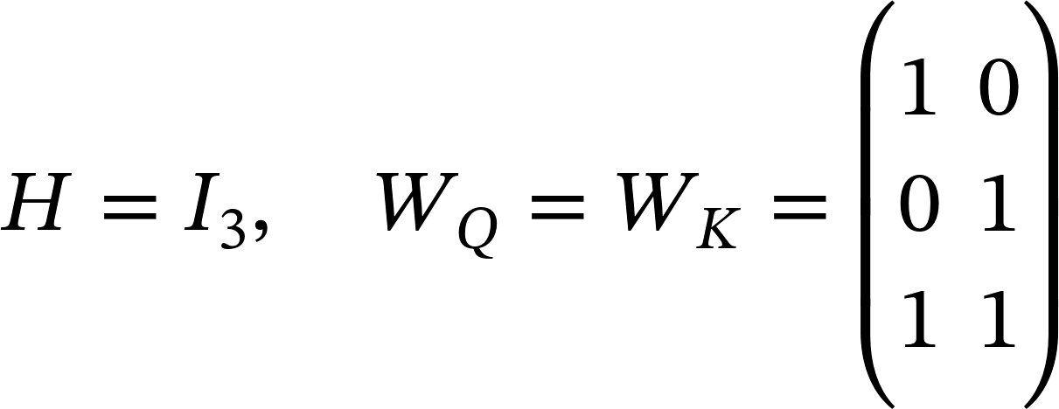
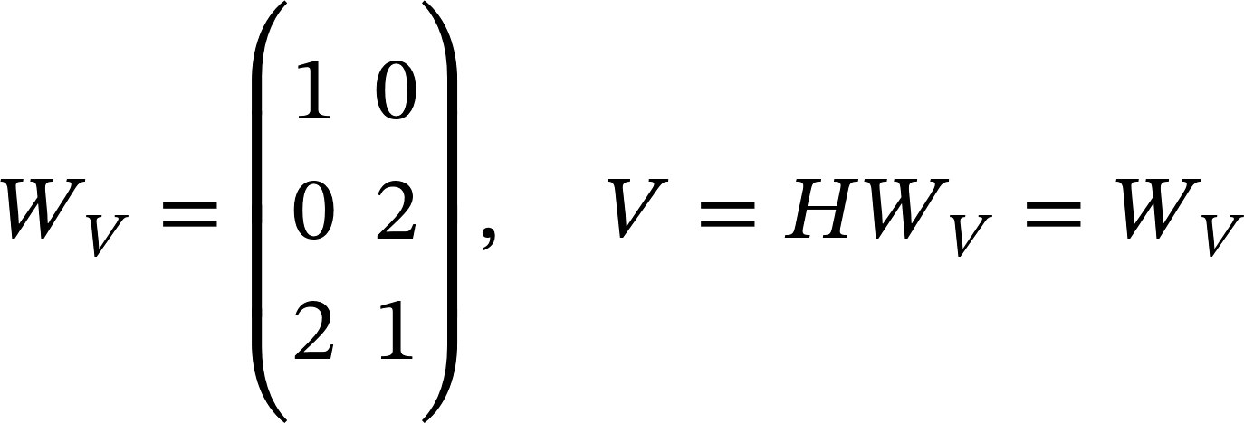
Attention｜入力からQ・K・Vへ
同じ入力を、三つの重み行列で変換する
Hの各行が1位置の表現。L＝3位置、入力次元d＝3、Query・Keyの次元dk＝2。WQ・WK・WVは全位置で共有するが、互いに異なる役割を学習する。
この例ではHを単位行列にしたので、各位置のQ・K・Vは対応する重み行列の行になる。次ページはこのQ・K・Vの位置1を使い、出力まで計算する。実モデルではこれらの重みを学習する。
8 / 37
Notes:
各位置には同じ次元の特徴ベクトルがあります。すべての位置へ共通の線形変換を適用し、Query、Key、Valueを作ります。三つの変換の重みはそれぞれ学習されます。この例は計算を確認するために重みを手で選んでいます。生物学的特徴にこの数値を直接対応づけてはいません。行列の積で各位置の特徴がどう変わるかを見ると、次のAttentionの数値例へつながります。

Slide 9
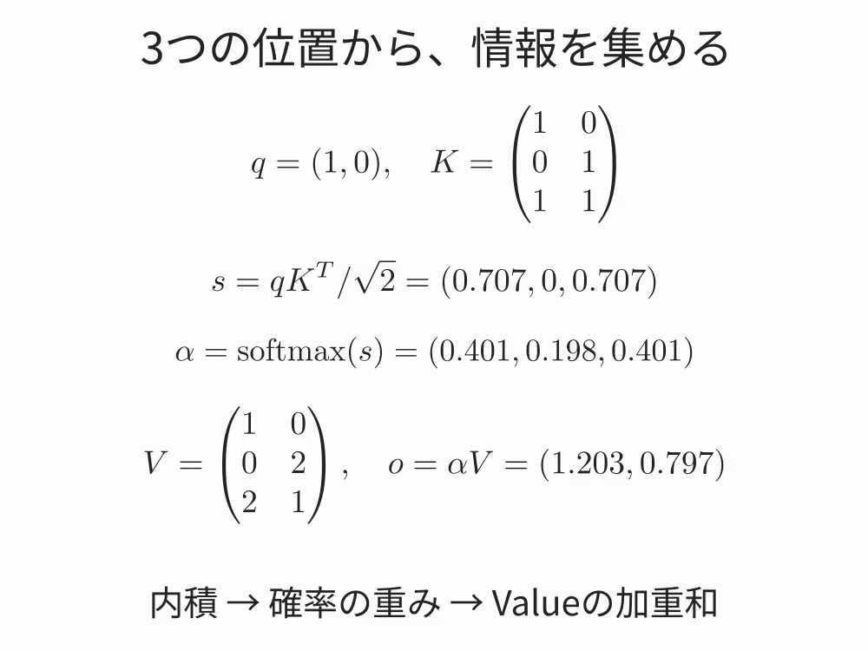
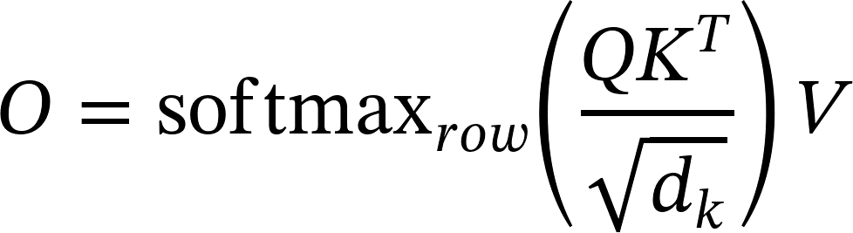
原理｜小さな数値例
Self-attentionの計算を追う
同じ入力からQ・K・Vを作る
Q,KはL× d_{k}、VはL× d_{v}。重み行列はL× L。
右の計算例の読み方
位置1から3か所を見る。Keyとの一致度が高い位置1と3に、約0.40ずつ重みが付く。
出力は入力Valueの平均を、文脈に応じて変えたものになる。
Vaswani et al., NeurIPS (2017), Figs. 1–2, arXiv:1706.03762 ／ 数値例とアニメーション：教材用に計算
9 / 37
Notes:
セルフアテンションでは、クエリ、キー、バリューを同じ配列の表現から作ります。同じ入力から作っても、三つの射影行列は別々に学習されます。右の例ではクエリを一つだけ選び、三つのキーと比較しています。次元の平方根で割ったスコアは0.707、0、0.707です。ソフトマックス後は約0.401、0.198、0.401となります。これを三つのバリューに掛けると、出力は約1.203、0.797です。スコアを足しているのではなく、スコアから作った重みでバリューを足している点を確認してください。すべてのクエリについて同じ計算を並列に行うと、行列の式になります。
最後の重み付き和を、成分ごとに確かめます。一成分目は、約〇・四〇一に一を掛け、約〇・一九八にゼロを掛け、約〇・四〇一に二を掛けて足すので、約一・二〇三です。二成分目は、同じ重みをゼロ、二、一に掛けるので、約〇・七九七になります。行列の式では、各行が一つのクエリに対応します。ソフトマックスも行ごとに取るため、それぞれの位置が独立に、どこからどれだけ情報を集めるかを決められます。

Slide 10
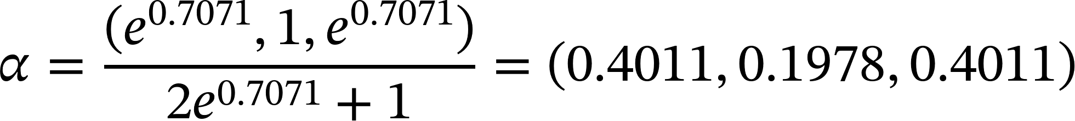
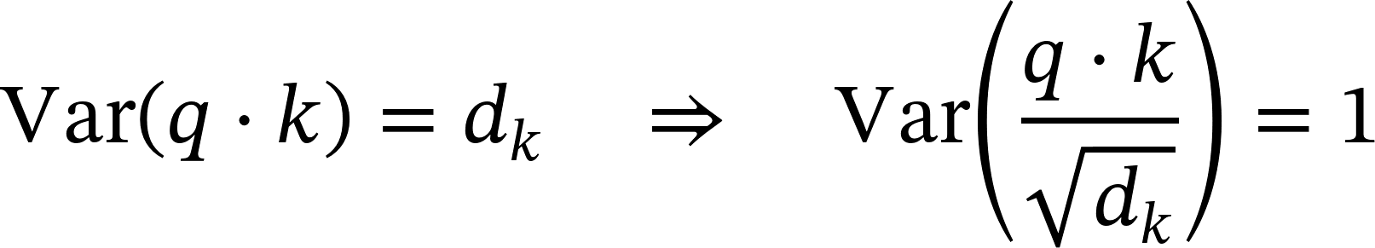
Attention｜計算の途中式
内積を重みに変え、Valueを足し合わせる
αの和は1。oはValueの重み付き平均で、次元はdv。位置へのAttentionの重みαと、語彙への出力確率pは別の量。
上の分散は成分が独立・平均0・分散1という説明用の仮定。実際の学習済み特徴がこの仮定を厳密に満たすとは限らない。
10 / 37
Notes:
前の図と同じ数値で途中式を確認します。内積をルート2で割った後に指数関数を取り、その和で割ると重みの和が1になります。この重みでValueを混ぜると約1.203と0.797になります。内積の大きさを調整する理由は、成分の分散が一定なら次元とともに内積の分散が大きくなるためです。ここで得るのは特徴ベクトルであり、アミノ酸の予測確率ではありません。

Slide 11
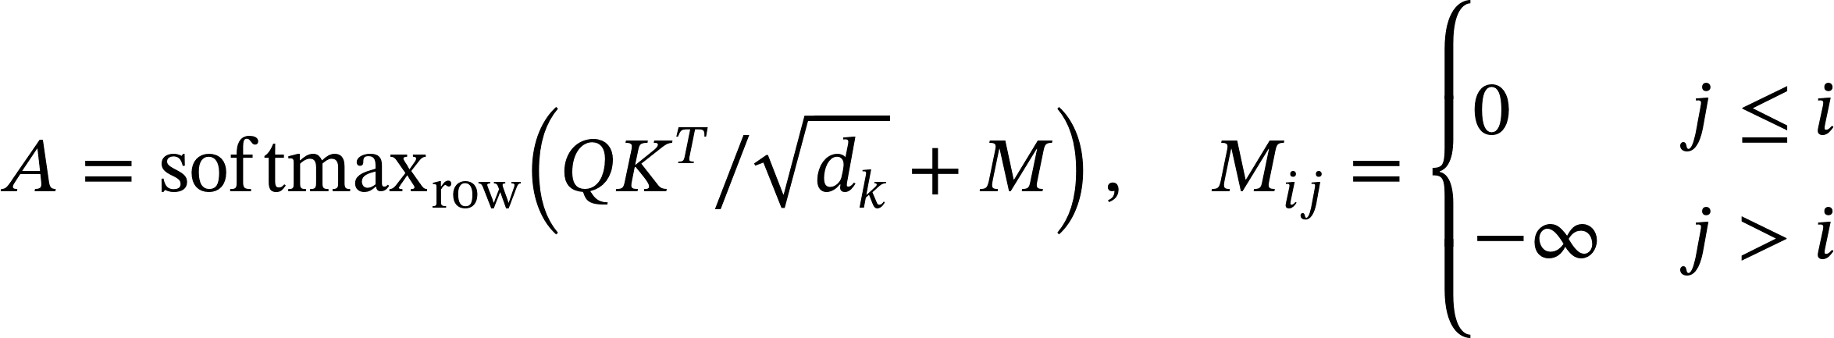

Attention｜参照できる範囲
因果マスクはsoftmaxの前に加える
双方向：入力として与えた左右の位置を参照できる。ESM-2では予測対象のアミノ酸を[MASK]へ置き換える。
自己回帰：位置iの出力で次の記号を予測する。学習時も未来の正解は参照させない。
11 / 37
Notes:
自己回帰モデルは未来の正解を参照しないようにします。スコアへマスクを足し、参照できない位置にマイナス無限大を入れると、指数関数の値が0になります。位置2が位置3を参照できない場合を例にしました。ESM2のような穴埋めモデルは、対象の文字を隠した上で左右の文脈を利用します。入力文字を隠す操作と、Attentionの参照を禁止する操作は異なります。

Slide 12
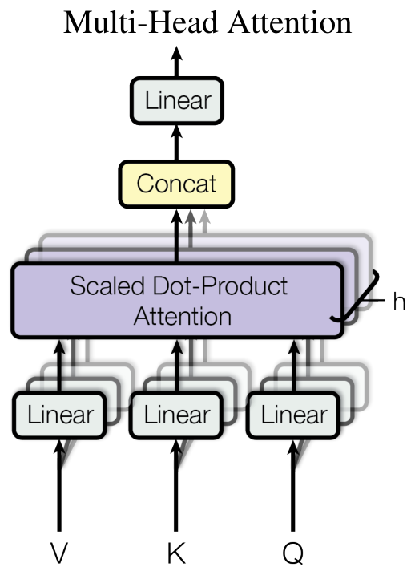
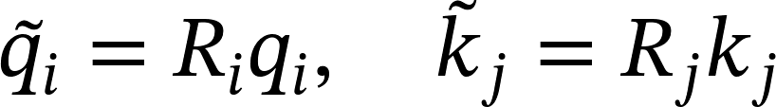
原理｜Multi-headと位置情報
複数の関係と、配列の順番を表す
異なる射影で関係を並列に捉える
各ヘッドの重みは独立に学習する。役割は人間があらかじめ割り当てない。
位置がなければ、順序を区別しにくい
回転型位置表現では、内積に相対位置が反映される。ESM-2でも使用。
複数ヘッドの出力を連結して、線形変換する。
Vaswani et al., NeurIPS (2017), Figs. 1–2, arXiv:1706.03762（Fig. 2右）／ Su et al., Neurocomputing (2024), doi:10.1016/j.neucom.2023.127063
12 / 37
Notes:
一組のアテンションだけでは、さまざまな種類の関係を一つの重みで表す必要があります。マルチヘッド・アテンションは異なる射影を複数用意し、その出力を連結します。ただし、一つのヘッドが必ず一つの生物学的な役割に対応するとは限りません。もう一つ必要なのが位置の情報です。位置を与えないセルフアテンションは、入力を並べ替えると出力も対応して並べ替わるという性質を持ちます。そのままでは、どちらが先かを表しにくいのです。位置ベクトルを足す方法に加えて、クエリとキーを位置に応じて回転させる方法があります。回転の差を通じて相対位置が内積に入ります。
式のコンキャットは、各ヘッドから得たベクトルを横に並べてつなぐ操作です。その後の行列で、複数のヘッドの情報を混ぜます。回転型の位置表現では、クエリとキーを位置ごとの角度で回転させます。二つの回転後のベクトルの内積には、回転角の差が現れます。このため、絶対位置の情報を単に足す方法とは違う形で、二つの位置の隔たりを計算へ組み込めます。どちらの方法も、記号の内容に加えて順番をモデルへ伝えるために使います。

Slide 13
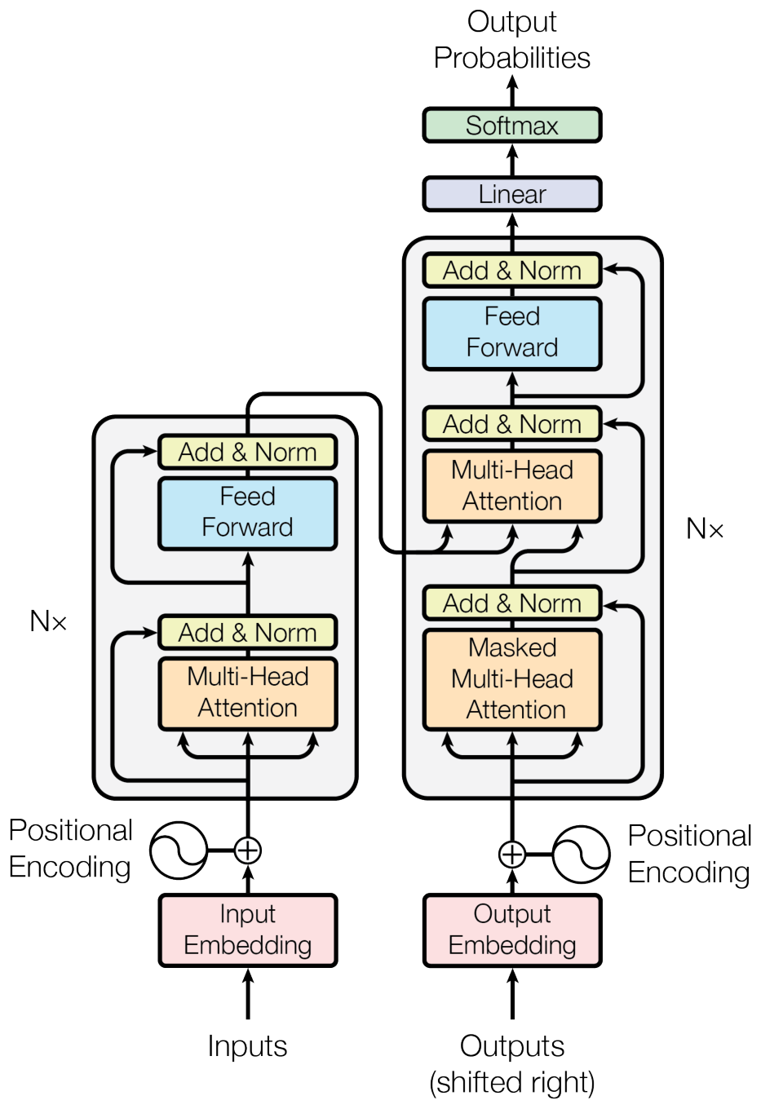
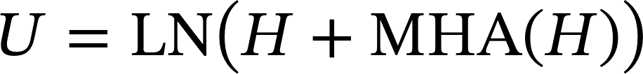
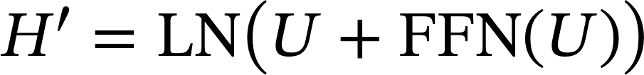
原理｜Transformerの1層
Transformerは情報の交換と変換を重ねる
原著のEncoder：post-normの形
Attention：位置間で情報を交換。
FFN：各位置の特徴を非線形に変換。
残差接続：元の情報を足して残す。
LNは特徴方向の平均・分散を使う正規化。実装によって正規化の順序や活性化関数が異なる。
原著は翻訳用のEncoder–Decoder。以下では各部分を分けて使う。
Vaswani et al., NeurIPS (2017), Figs. 1–2, arXiv:1706.03762（Fig. 1を転載）
13 / 37
Notes:
トランスフォーマーはアテンションだけでできているわけではありません。アテンションで位置をまたぐ情報を集め、位置ごとの全結合ネットワークで特徴を変換します。途中で元の表現を加える残差接続と、値の大きさをそろえる正規化を使います。図の左側がエンコーダーで、同じ処理を何層も積みます。右側のデコーダーには未来を隠すアテンションと、エンコーダーの出力を参照するアテンションがあります。後者は別の入力を参照するクロスアテンションです。ジーピーティーはこの原著のデコーダーをそのまま使うわけではなく、基本的には因果的なセルフアテンションを積んだモデルです。近年のモデルでは正規化を各処理の前に置く構成も多く使われます。
左の最初の式では、アテンションの出力を元の表現へ足してから、正規化しています。次の式では、各位置の特徴を変換した結果を再び足します。全結合ネットワークの式は、線形変換、非線形な活性化、もう一度の線形変換という順序です。この部分では位置どうしを直接混ぜず、同じ変換を各位置へ適用します。位置をまたいだ情報交換と、各位置の特徴の変換を交互に重ねることで、一層では捉えにくい配列の関係を表せるようになります。

Slide 14
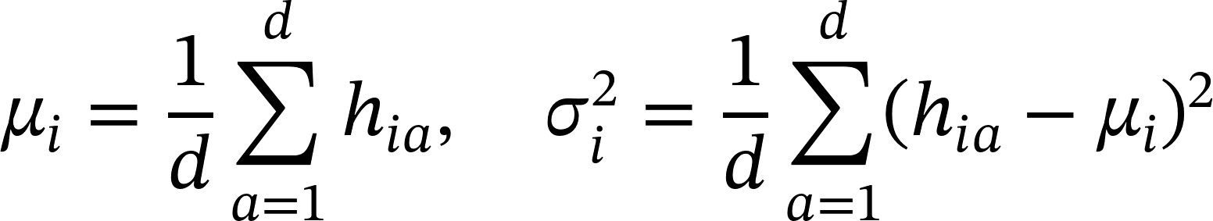
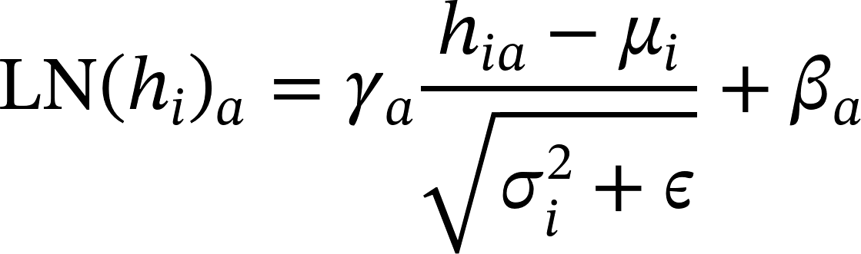
Transformer｜各部分の役割
位置の情報交換と、特徴の変換を分ける
W1：d×dff、W2：dff×d。中間次元で非線形変換し、残差加算のため元のd次元へ戻す。φは非線形関数（原著はReLU、ESM-2はGELU）。
γ・βは学習する係数、εは数値安定化の小さな定数。ESM-2のpre-norm：u＝H＋Attention(LN(H))、Hnext＝u＋FFN(LN(u))。位置を混ぜるのはAttentionの側。
14 / 37
Notes:
Attentionは位置の間で情報を交換します。FFNは同じネットワークを各位置へ独立に適用し、特徴を変換します。残差接続では元の表現と更新量を足すので次元をそろえます。LayerNormは各位置の特徴方向で平均と分散を計算します。配列の全位置を平均する操作ではありません。原著は正規化を後に置きますが、ESM2の層は前に置く形です。順序を含めて実装を区別します。

Slide 15
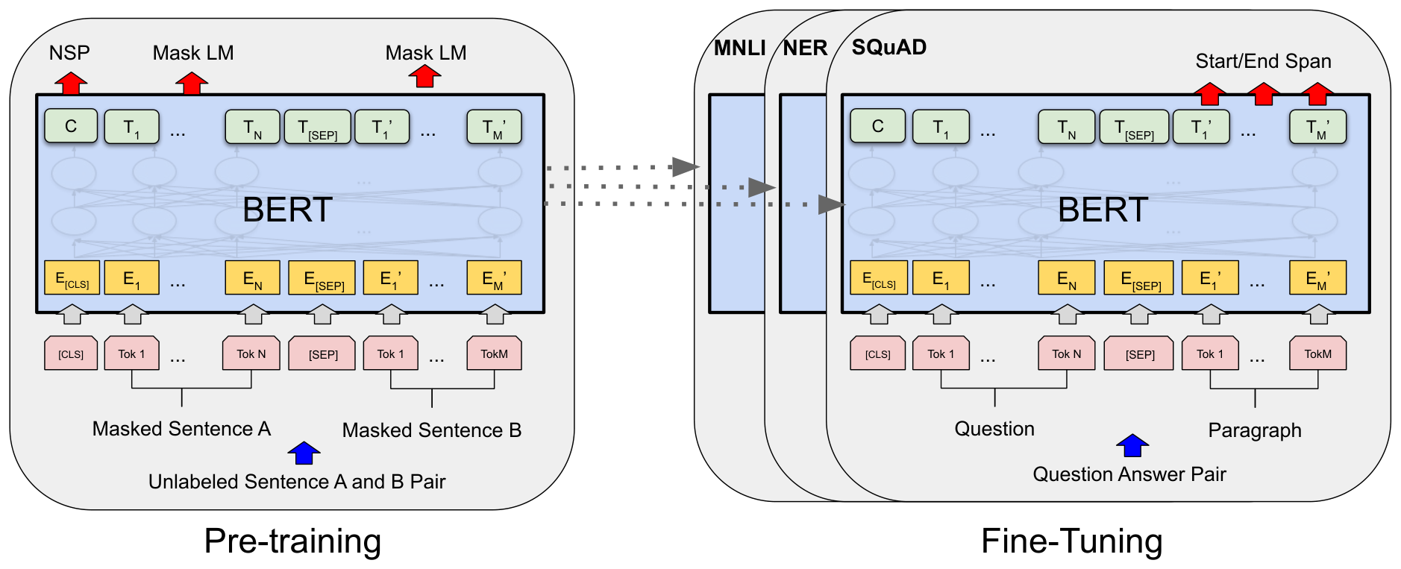
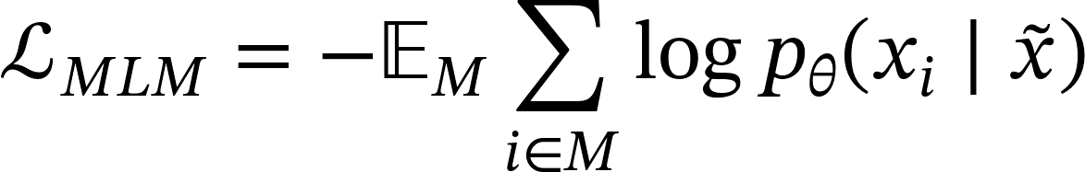
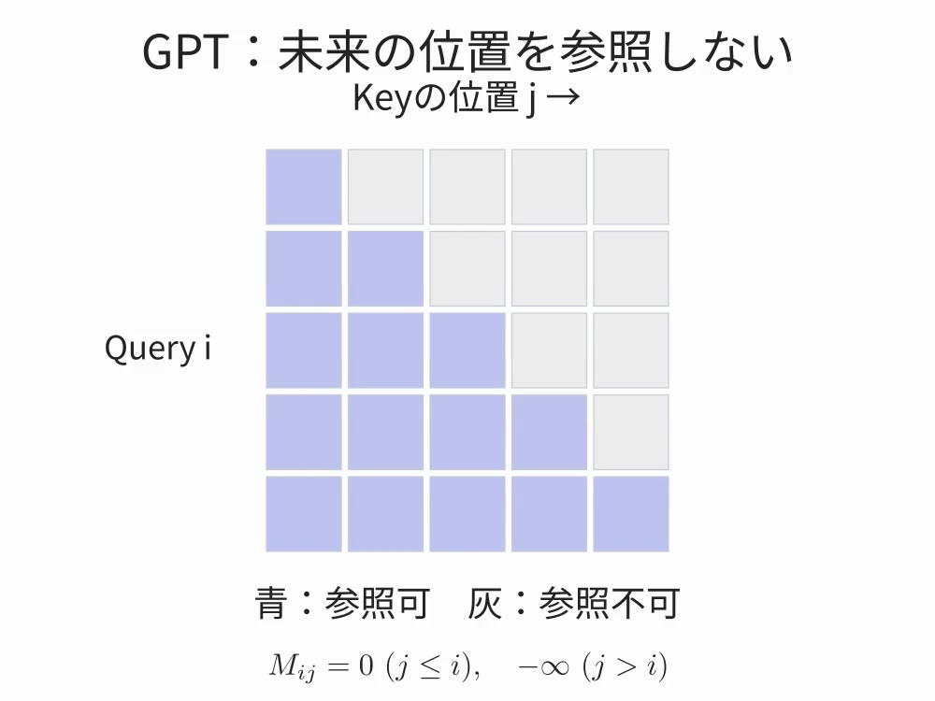
自然言語｜BERT
BERTは両側の文脈から穴埋めする
隠した位置の正解を予測する
M：予測対象の位置、 ̃x：一部を壊した入力。原著では15%を選び、そのうち80%を[MASK]に置換する。
事前学習したEncoderに出力層を追加し、分類や質問応答へ適応する。原著は文間関係の学習も併用。
双方向：予測位置の左右を参照できる。
対比：GPTでは未来の位置を隠す。
Devlin et al., NAACL (2019), Fig. 1, doi:10.18653/v1/N19-1423 ／ 下の因果マスクは教材用アニメーション
15 / 37
Notes:
バートの学習では一部のトークンを隠し、その位置に元々何があったかを左右両方の文脈から予測します。予測対象は全位置の15パーセントですが、対象のすべてをマスク記号に変えるわけではありません。8割をマスク、1割を別のトークン、残りを元のままにします。これにより、追加学習時にマスク記号が現れないことによるずれを和らげます。原著は次の文かどうかを当てる学習も使いますが、イーエスエム・ツーへ引き継がれる中心的な考え方は、双方向の文脈とマスク予測です。右下はジーピーティーで必要になる因果マスクで、バートとの参照範囲の違いを示しています。
損失関数で足し合わせているのは、予測対象に選んだ位置の対数確率です。マスクされていない周囲の記号は、予測の手掛かりとして残ります。この学習では、一つの配列から隠し方を変えた複数の課題を作れるので、機能ラベルを一つずつ用意する必要がありません。右下の行列と比較すると、参照できる位置の違いが分かります。バートは原則として左右両側を参照できますが、ジーピーティーでは未来側を隠します。この違いが、穴埋めと逐次生成の違いにつながります。

Slide 16
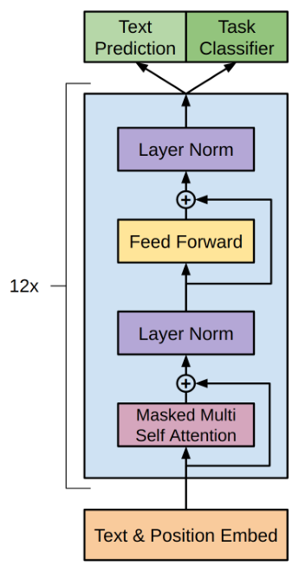
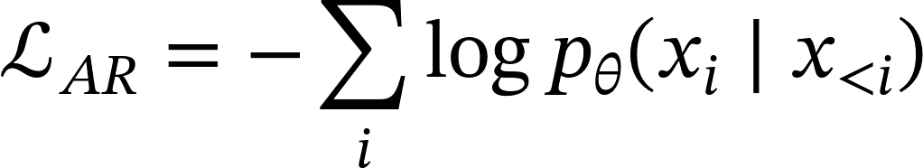
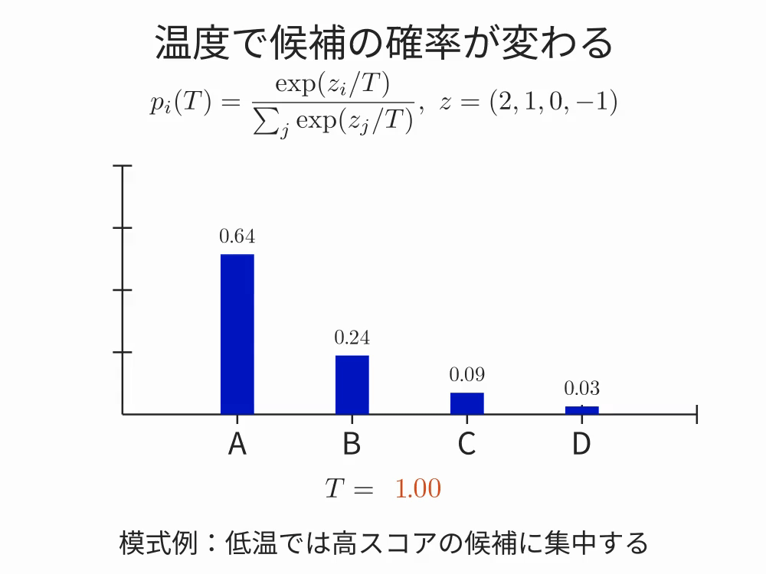

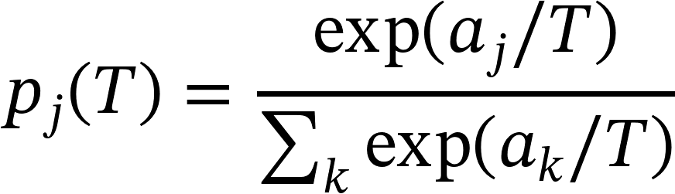
自然言語｜GPT
GPTは次のトークンを逐次生成する
学習と生成で、同じ条件付き確率を使う
学習：正解の接頭辞と因果マスクで並列計算。
生成：出力を次の入力へ足し、逐次計算。
温度は生成時の分布を変える
Tを下げると高スコア候補へ集中する。学習済みの重みは変えない。
Radford et al. (2018), Fig. 1, Improving Language Understanding by Generative Pre-Training（Fig. 1左）／ 確率分布は説明用の計算例
16 / 37
Notes:
ジーピーティーは左側の文脈から次のトークンを予測します。学習時には正解の文章があるので、各位置を並列に計算できます。ただし、答えである未来のトークンを見ないように因果マスクを掛けます。生成時には、現在の配列から次の確率分布を求め、選んだトークンを末尾に追加して繰り返します。右のアニメーションは同じスコアに異なる温度を適用したものです。低い温度では高いスコアの候補へ確率が集中し、高い温度では候補間の差が緩やかになります。温度を上げれば正しくなるという意味ではありません。
温度の式では、指数関数に入れる前にスコアを温度で割っています。温度を小さくすると、スコアの差が拡大されます。反対に温度を大きくすると、その差が縮みます。アニメーションでは、同じ四つの候補の分布が変わる様子を見てください。ここで調整しているのは、学習済みモデルからどの候補を選ぶかという生成時の確率分布です。学習データが増えたわけでも、モデルの知識が変わったわけでもありません。

Slide 17
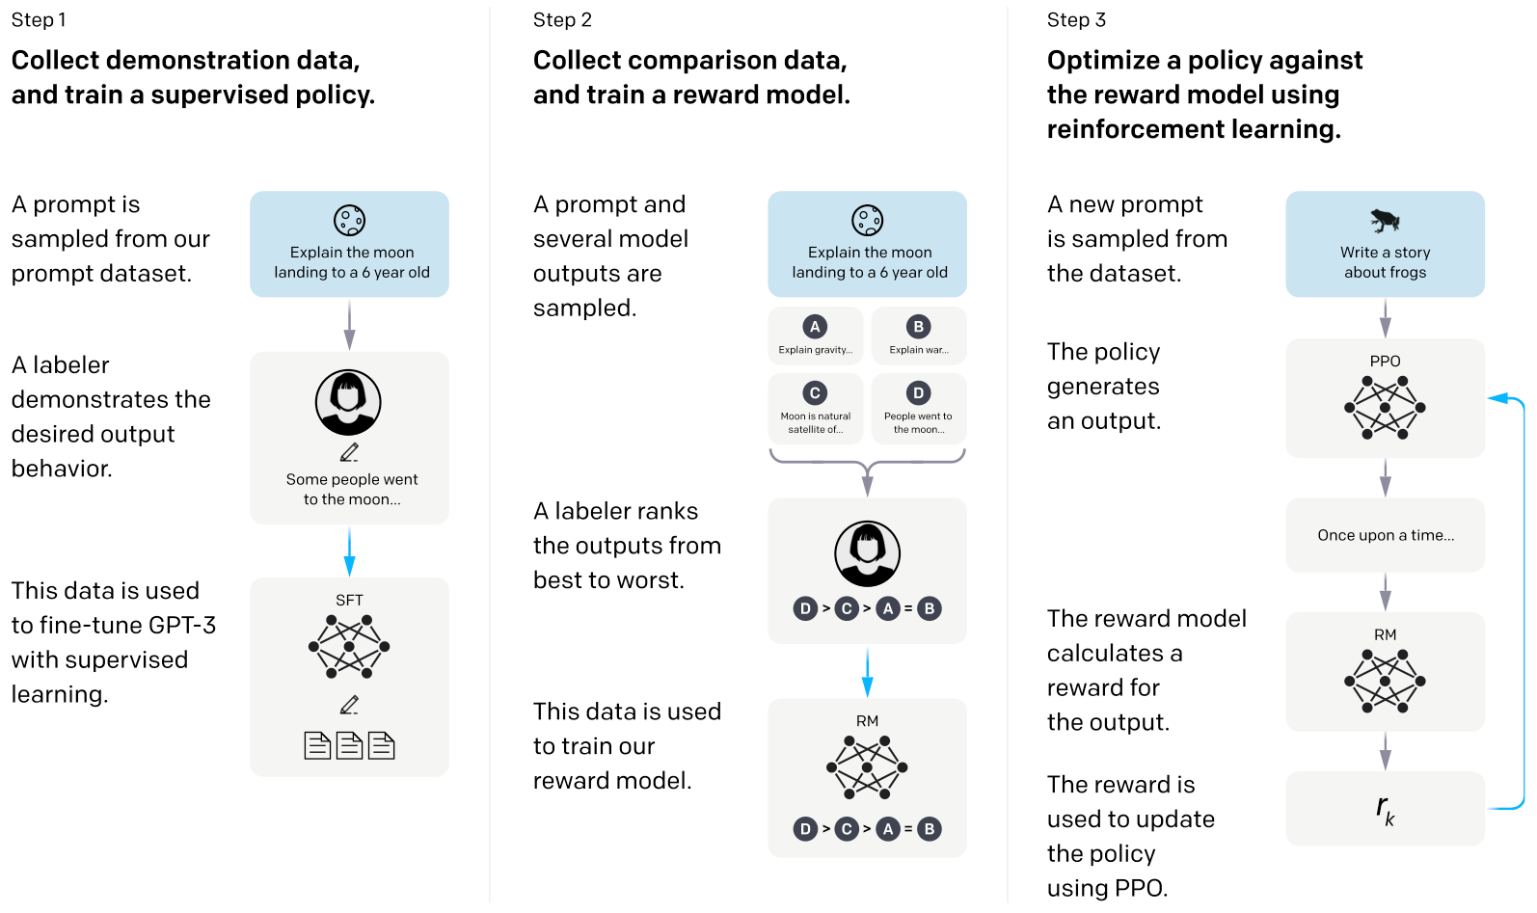
自然言語｜応用
自然言語では、学習した表現を課題へ適応する
用途と適応方法を分けて考える
BERT型：文分類、検索、固有表現抽出、質問応答。
GPT型：文章生成、要約、翻訳、対話。
文脈内学習：入力に例を示す。重みは更新しない。
追加学習：課題のデータで重みを更新する。
大規模言語モデルの学習段階
事前学習 → 指示と回答例による学習 →
人間の好みを反映する学習。
原著図はInstructGPTの例。モデルによって手順は異なる。
Ouyang et al., NeurIPS (2022), Fig. 2, arXiv:2203.02155 ／ Brown et al., NeurIPS (2020), arXiv:2005.14165
17 / 37
Notes:
自然言語への応用は、学習した表現を何に使うかという問題です。バート型のエンコーダーは、文の分類や検索、質問応答に利用されます。ジーピーティー型のモデルは文章の続きを生成するので、適切な入力によって要約や翻訳、対話にも使えます。ただし、次トークン予測で事前学習するだけでは、人間の指示に安定して従うとは限りません。原著図のインストラクト・ジーピーティーでは、指示と回答例による追加学習、人間の比較評価からの報酬モデル学習、その報酬を使った方策の学習を分けています。生物配列への応用でも、大量の配列による事前学習と、少数の実験値による課題への適応を分けると理解しやすくなります。
指示に対する回答例を使う学習では、どのような出力を望むかをデータで示します。比較評価では、複数の回答のどちらが好ましいかという情報を使います。一方、入力に例題を数個書くだけの文脈内学習では、その場でモデルの重みを更新しません。追加学習という言葉を使うときには、重みを実際に変えるのか、それとも入力の与え方を変えるのかを確認してください。後半でタンパク質の物性を学習するときにも、この区別が必要になります。

Slide 18
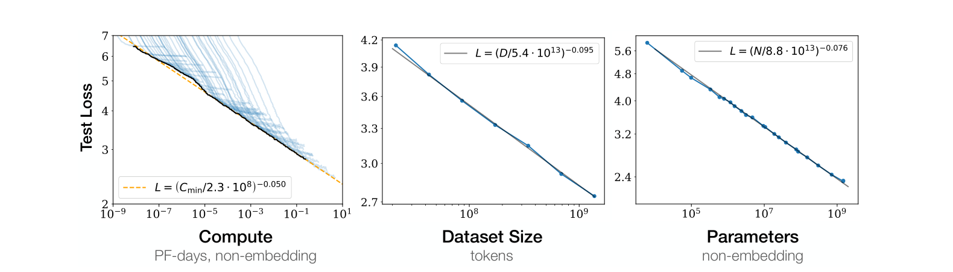

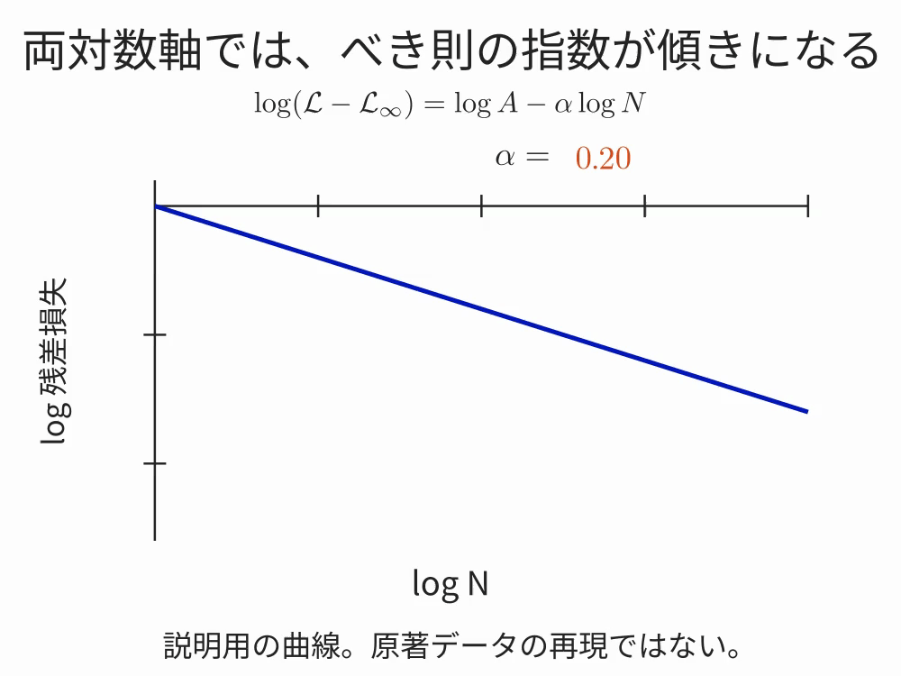
自然言語｜スケーリング
規模を増やすと予測損失はどう変わるか
N：パラメータ数。A：係数、α：減少の指数、L∞：損失の漸近値。条件を限った経験則で、データ量・計算量も性能を制約する。
生物配列でも、損失の低下が構造・機能の予測改善と対応するかを検証する必要がある。
Kaplan et al. (2020), Fig. 1, arXiv:2001.08361 ／ Hoffmann et al. (2022), arXiv:2203.15556
18 / 37
Notes:
モデルの規模、データ量、計算量を増やすと、自然言語の予測損失が規則的に下がることが報告されています。上の図は原著の実測結果です。右下はべき則を理解するための模式的なアニメーションで、原著のデータを再現したものではありません。損失から下限を引いた量がパラメータ数のべき乗で減るなら、両対数軸では直線になり、その傾きが指数を表します。ただし、パラメータ数だけ増やしても、学習データや計算が不足すると期待した改善は得られません。生物配列へ移るときには、予測損失が下がることと、構造や物性の予測が良くなることの対応を調べる必要があります。
数式の変形も確認します。まず損失から下限を引きます。その残りが、モデルの大きさのマイナス何乗かに比例すると仮定します。両辺の対数を取ると、積は和になり、べき乗の指数は前へ出ます。これで、モデルの大きさの対数に対する一次式になります。アニメーションで指数を変えると、直線の傾きが変わります。ただし、この直線は仮定した経験則を説明するものであり、すべてのモデルやデータに同じ指数が成り立つという理論的な保証ではありません。

Slide 19
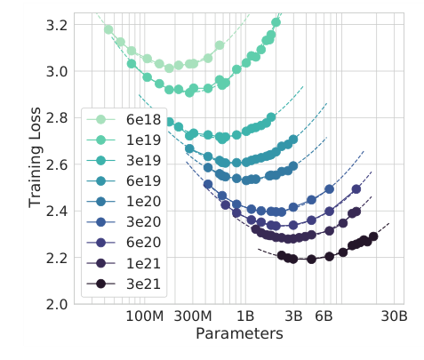
自然言語のスケーリング
計算量が同じなら最大モデルが最良か
Hoffmann ら（2022）：同じ計算量の下でモデルサイズを変えて比較。
横軸はパラメータ数、縦軸は損失。各曲線の谷が、その条件でよい配分。
モデルを増やすと、学習できるトークン数を減らす必要がある。
Hoffmann et al. (2022), Fig. 3 左 · arXiv:2203.15556
19 / 37
Notes:
図には谷があります。同じ色の曲線は、使った計算量をそろえた比較です。モデルを大きくし過ぎると、その予算では十分な量のデータを学習できず、損失がまた悪くなります。ここで得られるのは、モデルと学習データの配分についての知見です。大きさだけを競う話ではありません。論文ではモデルとデータをおおむね同じ割合で増やす配分が有効でしたが、これは当時の学習条件で調べた関係です。

Slide 20
タンパク質｜全体像
タンパク質言語モデルを学習目標で整理する
モデル
入力・学習目標
主な用途
ESM-1b / ESM-2
配列のマスク予測
双方向Transformer
残基・配列の表現、変異評価
ESMFoldの入力
ProtBERT / ProtT5
配列のマスク・破損の復元
BERT型 / T5型
埋め込みから構造・機能・物性へ
ProGen / ProGen2
次のアミノ酸を予測
自己回帰型
条件付き／無条件の配列生成
ESM3
配列・構造・機能の
複数の情報をマスクして予測
複数の条件を用いる
タンパク質の生成・補完
本講義はESM-2に注目する。「ESM-2」という配列表現モデルと、「ESMFold」という構造予測器は区別する。
Rives et al. (2021)／Elnaggar et al. (2022)／Madani et al. (2023)／Nijkamp et al. (2023)／Hayes et al. (2025) · 完全書誌は章末
20 / 37
Notes:
代表的なタンパク質言語モデルを一枚に整理します。大きな違いは、配列のどこを予測するかと、何を入力にするかです。イーエスエム・ツーはアミノ酸を隠して両側から予測するバート型です。プロット・ティーファイブは壊した入力を復元する学習から得た表現を利用します。プロジェン系は自己回帰的に次のアミノ酸を予測するため、配列生成と自然に結びつきます。イーエスエム・スリーは配列だけでなく構造や機能の情報も扱います。ここからは、配列だけの事前学習からどこまで情報を得られるのかを考えるため、イーエスエム・ツーに焦点を絞ります。
下流課題というのは、配列を使った事前学習の後に、実際に解きたい個別の問題を指します。例えば、各残基の二次構造を分類する問題や、配列全体の融解温度を予測する問題です。同じ埋め込みを使っていても、どの単位で出力をまとめ、どの正解データで学習するかが変わります。この表では、名前の新しさやモデルの大きさで順位を付けるのではなく、入力と学習目標が用途にどうつながるかを見てください。

Slide 21
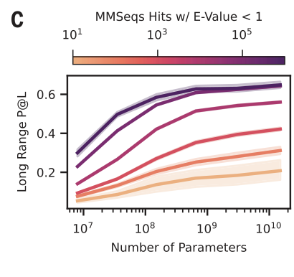
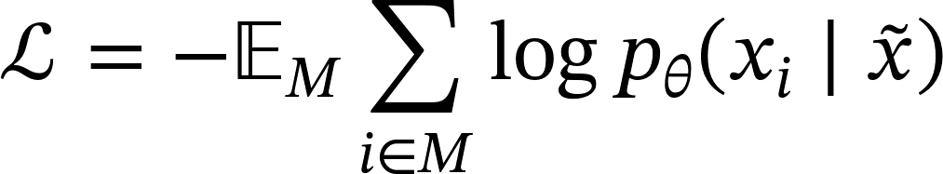
タンパク質｜ESM-2
ESM-2はアミノ酸の穴埋めを学習する
BERT型の学習をタンパク質へ
UniRef由来の配列を用い、クラスタを考慮してサンプリング。学習中に約6,500万の異なる配列を参照。
8M、35M、150M、650M、3B、15Bの6規模。Mは100万、Bは10億パラメータ。
構造ラベルを与えずに、配列に現れる構造・機能の制約を学習する。
右：接触予測の改善は、近縁配列の多さでも異なる。
横軸：モデル規模。P@L：上位L個の予測の適合率（Lは配列長）。
Lin et al., Science 379, 1123–1130 (2023), doi:10.1126/science.ade2574（Fig. 1C）
21 / 37
Notes:
イーエスエム・ツーはアミノ酸配列の一部を隠し、その位置を予測するように学習します。ユニレフから配列を取り、似た配列が過度に支配しないようクラスタを考慮してサンプリングします。学習中にモデルが参照した異なる配列は約6500万です。モデルには800万から150億パラメータまでの六つの規模があります。この事前学習には構造の正解を使っていません。しかし、構造や機能に不利な変化が進化で除かれるなら、その制約は配列に残ります。原著図は、大規模化による構造情報の改善が、学習データに近縁配列が多いタンパク質と少ないタンパク質で異なることを示しています。
右図の縦軸は、長距離の接触予測の適合率です。配列長をエルとしたとき、予測スコアの上位エル個の残基対を選び、そのうち実際に接触している割合を調べます。横軸はモデルのパラメータ数です。線の色は学習データ中の近縁配列の多さを表しています。モデル規模を増やすと平均的な性能は改善しますが、近縁配列の少ないタンパク質では改善の仕方が違います。性能を考える際には、モデルの規模と、その対象に関する学習データの両方を見る必要があります。

Slide 22
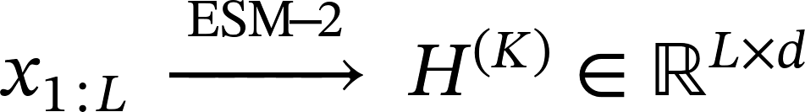
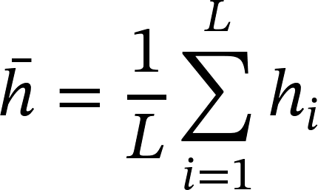
タンパク質｜入力から出力へ
ESM-2の出力は残基ごとの文脈表現
残基ごとのベクトルを得る
出力の粒度を課題に合わせる
K層目の各行h_{i}は、その残基と周囲の文脈を含む表現。特殊トークンや埋め草は集約から除く。
配列全体：平均表現から熱安定性や機能を予測。
残基単位：h_{i}から二次構造や無秩序を予測。
g_{LM}は語彙のスコアへ変換する出力ヘッド。内部表現とアミノ酸の予測確率は別の量。
穴埋めの推論
例：M–K–[MASK]–A–…を入力。
出力はその位置の候補アミノ酸の確率。
元の残基を見せたまま得る確率とは条件が違う。
ESM-2の埋め込みを取り出す操作と、実験値で追加学習する操作は分ける。
Lin et al., Science 379, 1123–1130 (2023), doi:10.1126/science.ade2574 ／ ESM公開実装のLM headは線形層だけではない
22 / 37
Notes:
イーエスエム・ツーへ配列を入れると、各残基に一つずつベクトルが得られます。配列長がエル、埋め込み次元がディーなら、出力はエル行ディー列です。これを語彙のスコアへ変換するヘッドに通すと、隠した位置にどのアミノ酸が入るかの確率になります。一方、下流課題ではこの確率ではなく、途中の埋め込みを使うことも多くあります。配列全体の物性を予測するなら、残基方向に平均して一本のベクトルにできます。残基ごとの構造や機能を予測するなら、平均せず各行を使います。平均の際には配列の前後の特殊記号や、長さをそろえるために付けた埋め草を除きます。
平均表現の式では、残基ごとのベクトルを足して配列長で割ります。これにより、長さが違うタンパク質でも、同じ次元のベクトルとして予測器へ渡せます。ただし、平均するとどの位置にどの特徴があったかという情報の一部は失われます。そのため、残基ごとの課題では平均せず、位置ごとの表現を使います。また、穴埋めの確率を調べる場合には、予測したい残基を隠して入力します。正解を見せた状態の出力と、隠した状態の出力を混同しないでください。

Slide 23
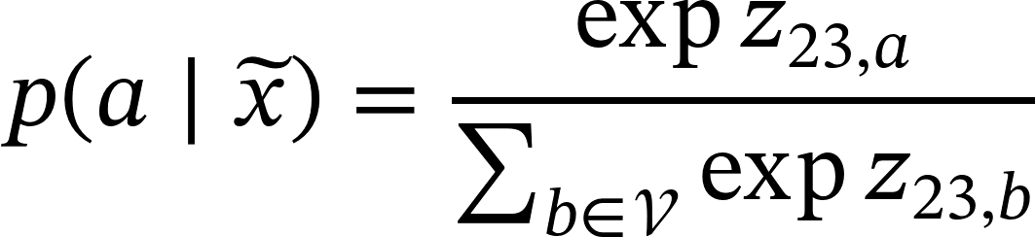
ESM-2｜演習との対応
隠す位置は、Attentionの行と出力の位置を決める
入力トークン
6層のESM-2
出力層
<cls>, M, Q, I, …
23番目I → <mask>
→
Attention＋FFN
各位置320次元
→
位置23のlogits
語彙方向にsoftmax
演習はesm2_t6_8M_UR50D（約800万パラメータ）。候補は全語彙で正規化した上位5個を表示し、5個だけで再正規化しない。特殊トークンを含む語彙と20種類のアミノ酸は別である。
23 / 37
Notes:
演習で使うモデルは6層の小型ESM2です。配列の23番目を隠す場合、特殊トークンを先頭に追加した配列の添字23をマスクへ変えます。モデルの出力から同じ位置を取り出し、語彙方向でsoftmaxを計算します。Attentionは位置への重みであり、最後の語彙予測とは異なります。元の並びと並べ替えた並びを比較して文脈の影響を見ます。学習に使われたか未確認の一つの配列なので、未知配列への性能評価とは扱いません。

Slide 24
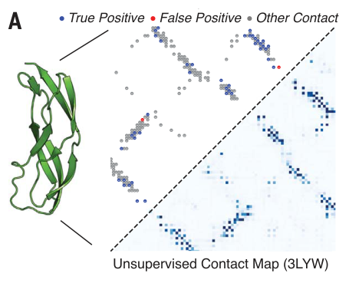
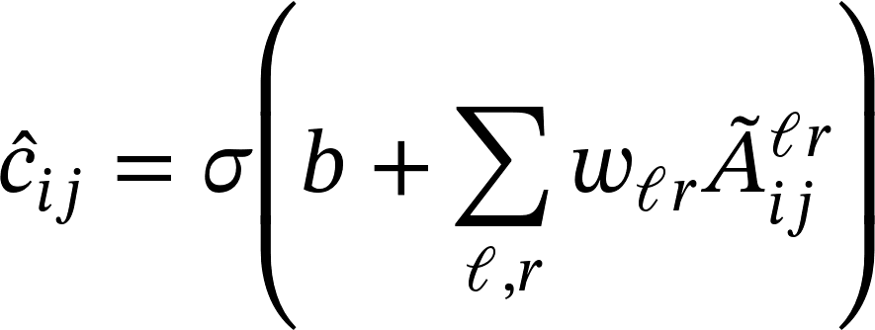
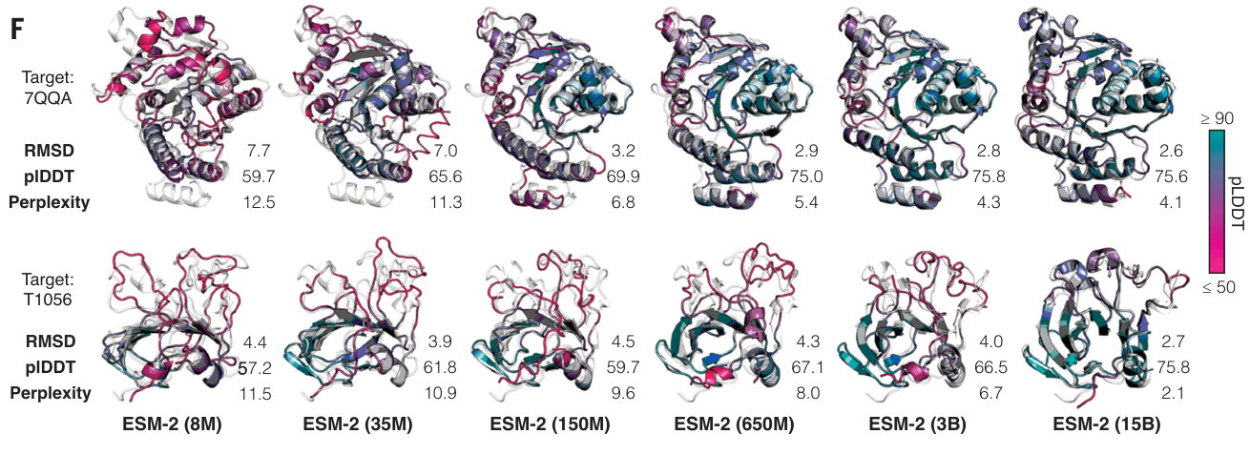
タンパク質｜ESM-2の原著結果
配列だけの学習から構造の情報が現れる
Attentionから残基間接触を読み出す
複数層・ヘッドのAttentionを対称化・補正し、接触予測用の読み出しへ。Attention自体を距離や接触確率と同一視しない。
上：予測と実際の接触の対応。
下：モデルを大きくすると、あるタンパク質の構造予測が急に改善する例。
構造ラベルなしの事前学習と、構造を読み出すための学習・評価は区別する。
Lin et al., Science 379, 1123–1130 (2023), doi:10.1126/science.ade2574（Fig. 1A/F）
24 / 37
Notes:
タンパク質の立体構造では、配列上で離れた残基が空間では接触することがあります。イーエスエム・ツーのアテンションからは、このような接触に関する情報を読み出せます。ただし、あるヘッドのアテンションをそのまま接触確率と呼ぶわけではありません。複数のアテンションを対称化し、背景の偏りを補正してから、読み出しモデルを使います。下の構造例は、モデル規模を増やしたときに構造予測が非線形に改善する例です。すべてのタンパク質が同じ規模で改善するわけではありません。また、事前学習で構造を使わないことと、構造を読み出す段階で正解を使わないことは別なので、評価方法も併せて確認します。
接触を読み出す式では、層とヘッドごとのアテンションに重みを掛けて足し、最後にシグモイド関数を通します。シグモイドは、実数のスコアをゼロから一の範囲へ写す関数です。ここでは、どの層やヘッドの情報が接触予測に役立つかを、読み出し側の重みが選びます。したがって、一つのアテンション行列を眺めるだけで、タンパク質の構造が直接得られるわけではありません。配列の統計から学んだ内部表現に、構造に関する情報がどれだけ含まれるかを調べていると理解してください。

Slide 25
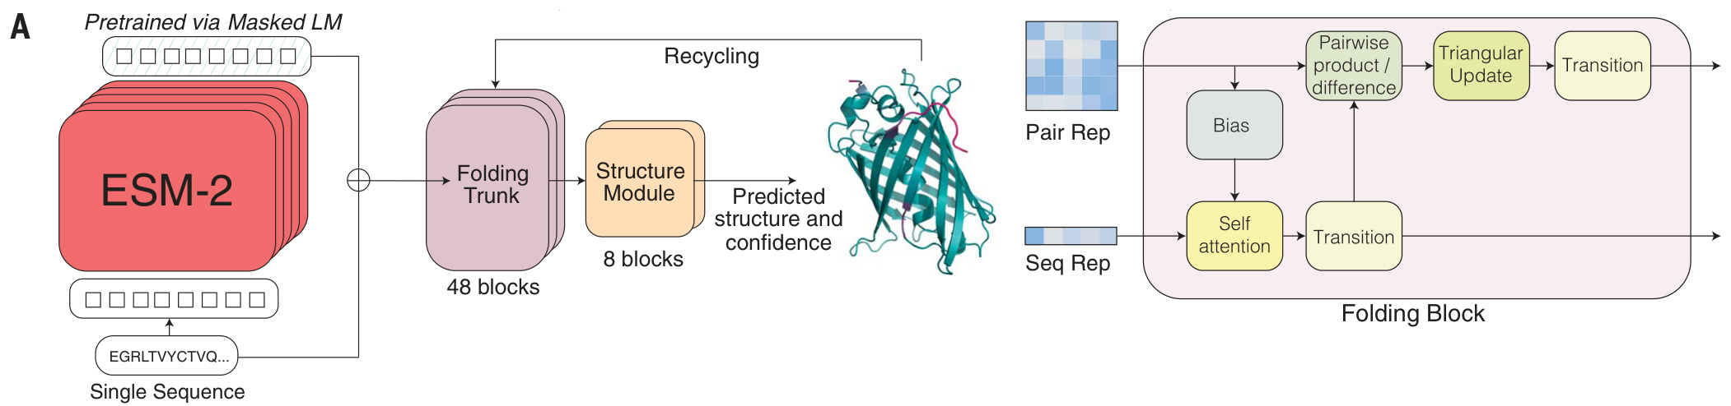
タンパク質｜構造予測
ESMFoldはESM-2の表現から座標を予測する
単一配列から構造へ
ESM-2 → 配列・残基対の表現 → folding trunk → 構造モジュール → 原子座標と信頼度。
多数の近縁配列の整列（MSA）を入力として要求しない。構造予測部は、構造データを使って学習する。
成功と失敗の両方を見る
原著のT1057：ESMFoldのTM-score 0.98。
T1074：0.64、AlphaFold 2は0.93。
pLDDT：局所的な構造の信頼度の予測。
実際の正確さや、溶液中の揺らぎそのものではない。
TM-scoreは正解構造との一致を測る。モデルが返す信頼度とは異なる。
ESM Metagenomic Atlasでは、メタゲノム由来の大量の配列へ展開された。
Lin et al., Science 379, 1123–1130 (2023), doi:10.1126/science.ade2574（Fig. 2A、Fig. 2D/Eの数値）
25 / 37
Notes:
イーエスエムフォールドは、イーエスエム・ツーから得た表現を立体構造へ変換するモデルです。イーエスエム・ツーだけが原子座標を直接出しているわけではありません。表現を構造予測用のネットワークへ渡し、原子座標と信頼度を出力します。この構造予測部分は、実験で得られた構造を使って学習しています。多数の近縁配列を整列して入力する必要がないため、広い配列集合へ適用しやすい利点があります。一方、構造によってはアルファフォールド・ツーより精度が低くなる例も原著に示されています。信頼度は誤差を推定する手掛かりで、タンパク質がどれだけ揺らいでいるかを直接表す量ではありません。
右上の図では、まず言語モデルから配列の表現を取り出し、残基対の関係も扱う構造予測部へ渡します。さらに構造モジュールが座標を出力します。右下の数値は、予測構造と正解構造を比較したティーエムスコアです。これは正解があるときに計算する評価値です。一方、予測と一緒に出力されるピーエルディーディーティーは、正解を知らないときにも使える信頼度の推定です。予測器がどれくらい自信を持つかと、実際にどれくらい正しいかを分けて考えましょう。

Slide 26
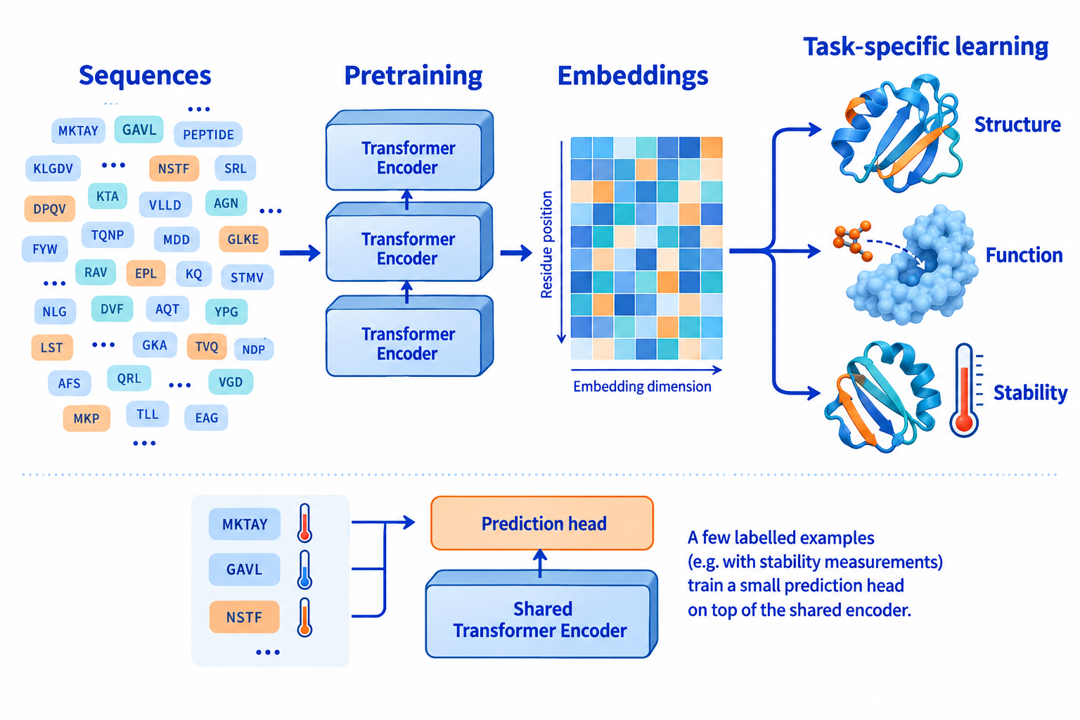
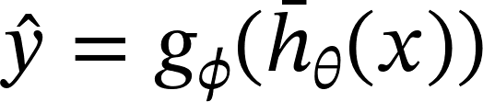
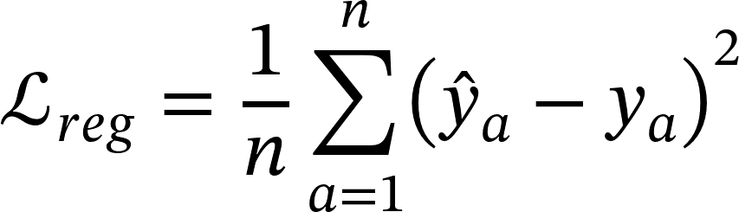
タンパク質｜下流課題の学習
埋め込みを、構造・機能・物性の予測へ使う
予測器を付ける方法は二つ
① ESM-2を固定：φだけ学習。
② 追加学習：θも課題に合わせて更新。
平均表現は配列全体の物性の回帰に使う。残基ごとの分類では平均せず各位置のhiを使う。
配列が似すぎたまま訓練・評価へ分かれると、未知配列への性能を過大評価しやすい。
Schmirler et al., Nat Commun 15, 7407 (2024), doi:10.1038/s41467-024-51844-2 ／ 概念図：ChatGPT Image
26 / 37
Notes:
イーエスエム・ツーの埋め込みは、そのままでは融解温度の単位を持ちません。温度を予測するには、埋め込みから実験値へ変換する予測器を学習します。一つ目の方法はイーエスエム・ツーを固定し、予測器だけを学習する方法です。二つ目は、イーエスエム・ツーの重みも含めて追加学習する方法です。回帰では予測値と実験値の二乗誤差などを最小化します。どちらがよいかはデータ量や課題に依存するので、検証用データで比較します。重要なのは、似た配列が訓練用と評価用にまたがることによる情報漏れを避けることです。モデルの大きさだけでなく、データの分け方と測定条件が評価の意味を決めます。
最初の式では、配列を埋め込みへ変換する部分と、埋め込みから物性へ変換する予測器を分けて書いています。埋め込み側を固定すれば、学習するのは予測器だけです。追加学習では、物性の誤差を使って埋め込み側の重みも変えます。二つ目の式は平均二乗誤差です。例えば、一つの配列の温度を五度外したなら、その二乗である二十五が誤差に寄与します。誤差を全データで平均し、これを下げるように学習します。大きい誤差を強く罰するという、目的関数の性質にも注目してください。

Slide 27
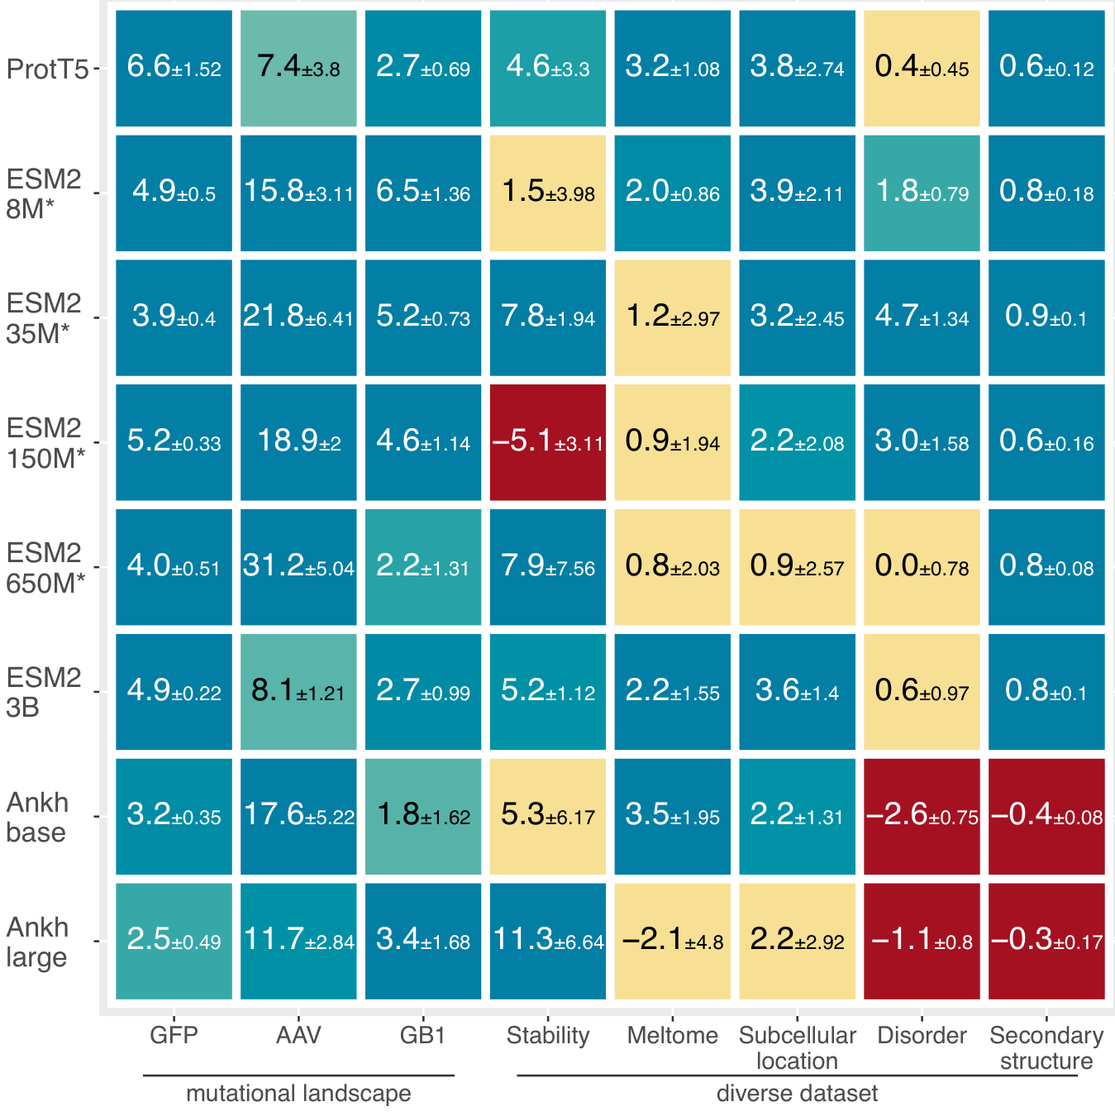
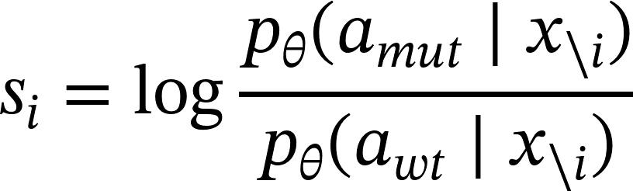
タンパク質｜応用と評価
物性の回帰と、変異の確率スコアは異なる
実験値を学習する回帰
右図：追加学習前後の性能差。青は改善、赤は低下。熱安定性、融解温度、無秩序など、課題によって効果が異なる。
ラベルを使わない変異スコア
同じ位置を隠した文脈で、変異残基と元の残基の確率を比較する。
s_{i}は無次元。融解温度T_{m}や自由エネルギー差ΔΔ Gそのものではなく、実験との対応を検証する。
各セルは追加学習による性能の差。列ごとに指標が異なる。
Schmirler et al., Nat Commun (2024), Fig. 1, doi:10.1038/s41467-024-51844-2 ／ Meier et al., NeurIPS (2021)
27 / 37
Notes:
実験値を使って回帰する方法と、事前学習した確率だけで変異を評価する方法は区別します。右の原著図は、さまざまな課題で追加学習したときの性能の変化です。多くの組合せで改善しますが、すべてではありません。列ごとに評価指標が異なるので、数値を異なる物性の尺度として直接比較しないでください。一方、ラベルなしの変異スコアでは、対象位置を隠した同じ文脈で、変異したアミノ酸と元のアミノ酸の確率を比較します。これは進化的なもっともらしさに関係するスコアです。高いスコアを、そのまま高い融解温度や負の自由エネルギー変化へ読み替えることはできません。
対数確率比の式を小さな例で考えます。同じ文脈で、元の残基の確率が〇・二、変異した残基の確率が〇・〇五なら、比は〇・二五となり、その対数は負になります。モデルにとって、変異した残基のほうが起こりにくいという意味です。ただし、この数値には温度やエネルギーの単位がありません。複数の変異を同時に入れた場合には、残基どうしの相互作用もあるので、単一変異のスコアを足しただけで効果が正確に分かるとは限りません。

Slide 28
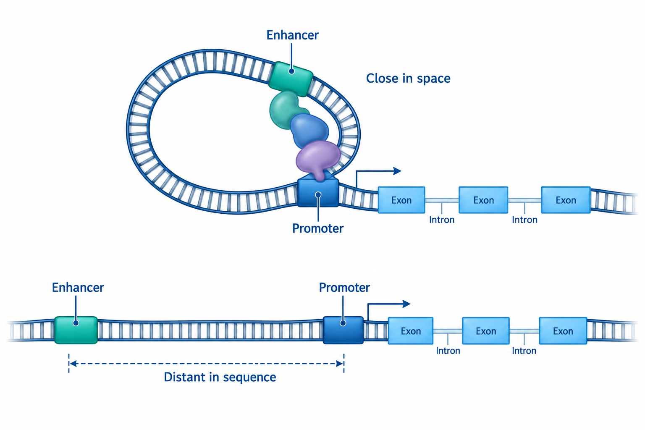
ゲノム｜問いとモデル
DNAでは、離れた領域の関係も重要になる
コード領域だけが機能を決めるわけではない
プロモーターは転写開始、エンハンサーは発現調節に関わる。RNAのつなぎ替えはスプライシングという。遠い配列領域も空間では近づき得る。
DNAモデルにも複数の学習目標がある
DNABERT-2・Nucleotide Transformer：
隠した配列の予測から表現を学ぶ。
Evo 2：次の塩基を予測する。
AlphaGenome：実験測定値を予測する。
ここで扱うのはDNA配列モデル。遺伝子発現量を入力する単一細胞モデルとは対象が異なる。
ChatGPT Imageによる概念図。長距離の制御関係を模式的に示す。
Zhou et al., DNABERT-2 (ICLR 2024), arXiv:2306.15006 ／ Dalla-Torre et al., Nat Methods (2025), doi:10.1038/s41592-024-02523-z
28 / 37
Notes:
DNAの機能は、タンパク質をコードする部分だけでは決まりません。どこでどれだけ転写されるか、どのようにスプライシングされるかも配列に依存します。離れたエンハンサーが、立体的な配置を通じてプロモーターと関わることもあります。このため、一塩基の違いと長い文脈を両方扱う必要があります。DNAの言語モデルにも、バートのような穴埋め型と、ジーピーティーのような次塩基予測型があります。さらに、DNA配列から測定値を直接予測するモデルもあります。同じDNAを入力するからといって、同じ学習問題を解いているわけではありません。
右の概念図では、配列上で離れた領域が、空間では近づいています。これは長い配列を扱いたい理由の一つです。ただし、長い文脈を入力できることと、三次元構造を直接計算していることは同じではありません。まずは、どの範囲の塩基を入力し、何を正解として学習するかを整理します。DNAの機能予測では、実験で測られた分子特性が正解です。その後のイボツーでは、配列に続く塩基自身が正解になります。

Slide 29


ゲノム｜AlphaGenome
AlphaGenomeはDNAから分子特性を予測する
約100万塩基から、多種類の測定値へ
ヒト・マウスの配列から、発現、クロマチンの開きやすさ、転写因子結合、スプライシング、接触などを予測する。
畳み込みで圧縮 → Transformerで遠距離の情報を交換 → 解像度を戻し、測定項目別の出力へ。
同じ周辺配列で変異前後を比較する。次の塩基を生成するための損失ではない。
原著Fig. 1a。出力ごとに対象と解像度が異なる。
Avsec et al., Nature 649, 1206–1218 (2026), Fig. 1a, doi:10.1038/s41586-025-10014-0
29 / 37
Notes:
アルファゲノムは長いDNA配列を入力し、さまざまな分子特性を出力します。原著では約100万塩基を入力し、ヒトでは5930、マウスでは1128のトラックを予測します。すべての出力が同じ解像度ではありません。畳み込みで配列を圧縮し、トランスフォーマーで遠い位置の情報を交換してから、再び細かい解像度へ戻します。変異効果を調べるときは、基準配列と変異配列に同じモデルを適用し、その出力の差を調べます。ここに示した損失は、多数の課題をまとめて学習することを表す模式式です。イボツーとは違って、次塩基の確率ではなく、実験測定値を直接学習する点が重要です。
トラックとは、ある細胞種や実験条件に対応した測定値を、ゲノム上の位置に沿って並べたものです。右図では、出力の種類ごとに、予測するトラック数と位置の解像度が異なります。左の損失関数は、課題ごとの誤差を重み付きで足すという考え方を示しています。変異の前後差の式では、同じ予測器に基準配列と変異配列を別々に入力します。ある測定項目の予測値がどれだけ変わるかを調べるので、次に出る塩基を当てる言語モデルとは、出力の意味が異なります。

Slide 30

ゲノム｜Evo 2の入力と学習
Evo 2は多様な生物の配列を学習する
一塩基を一つのトークンとして扱う
OpenGenome2：細菌・古細菌・真核生物・バクテリオファージ等のDNA。約8.8兆塩基を超えるデータを整理。
7B／40Bモデル：Bは10億パラメータ。40B版では学習中に約9.3兆トークンを使用。データ量と延べ学習量は別。
最大約100万塩基から長距離の関係も学ぶ。
真核生物に感染するウイルスは学習から除外。
点はゲノム。短い塩基並びの頻度に基づくUMAPで、モデル内部表現ではない。
Brixi et al., Nature 652, 1349–1361 (2026), doi:10.1038/s41586-026-10176-5（Fig. 1b）
30 / 37
Notes:
イボツーはDNAを塩基単位で読む自己回帰モデルです。細菌だけでなく、古細菌や真核生物、バクテリオファージなどにまたがる配列を学習します。右図は各ゲノムを塩基の短い並びの頻度で表現し、二次元へ配置した図で、点の近さはその特徴の類似性を表します。モデルの内部埋め込みを直接可視化した図ではありません。モデルには70億と400億パラメータの版があります。データセットに含まれる塩基数と、訓練中に繰り返しも含めて使用したトークン数は区別してください。次塩基予測という単純な目標から、配列の進化的な制約を学ぶことが狙いです。
ここで、配列を学ぶ単位と、文脈の長さを分けて考えます。一塩基が一トークンなので、局所的には塩基一つの違いを区別できます。その一方で、条件付き確率を計算する際には、前方の長い配列を手掛かりにします。右図の広がりは、異なる生物群の配列を学習対象に含めていることを示しています。ただし、配列の種類が多いというだけで、すべての生物や課題に同じ精度が出るわけではありません。モデルが学んだ規則性を、個別の課題で評価する必要があります。

Slide 31



ゲノム｜StripedHyena 2
Evo 2は畳み込みとAttentionを組み合わせる
長い配列を扱う計算上の工夫
密なAttentionの位置対の計算は配列長Lの二乗で増える。
b,v,gは入力から作る。⊙は要素ごとの積、hτは遅れτのフィルタ係数。ゲート付き畳み込みの模式形。
短距離（明示的）・中距離（正則化）・長距離（暗黙的）のフィルタをAttentionと組み合わせる。
Brixi et al., Nature 652, 1349–1361 (2026), doi:10.1038/s41586-026-10176-5（Fig. 1f）／ Poli et al. (2025), §2, arXiv:2503.01868
31 / 37
Notes:
イボツーの内部は通常のトランスフォーマーだけではありません。ストライプドハイエナ・ツーは、距離の異なる畳み込み演算とアテンションを組み合わせます。密なアテンションはすべての位置の組を扱うため、長いDNAでは計算が大きくなります。ハイエナでは、入力から作ったゲートで値を調整し、畳み込みを通じて遠い位置の情報を混ぜます。式はその考え方を説明するための単純化で、実装のすべての射影を省略しています。短距離、中距離、長距離でフィルタの表し方を変えることも工夫です。下のアニメーションはさらに単純な通常の畳み込みで、同じ重みをずらして適用する計算を確かめます。
左の式を順に見ると、まず入力から作った値をゲートで成分ごとに調整し、その結果をフィルタと畳み込み、さらに別のゲートを掛けています。フィルタの係数は、どれだけ前の位置を参照するかによって変わります。下の数値例では、現在位置に〇・五、一つ前に〇・三、二つ前に〇・二という重みを使います。窓を一つずつ動かしても重みを共有できることを確認してください。この例には入力依存のゲートを入れていないため、ハイエナ全体の計算ではなく、畳み込みの部分だけを示しています。

Slide 32


ゲノム｜Evo 2の評価
文脈を伸ばす学習が、長距離の予測を支える
短い配列から段階的に伸ばす
初期は8,192トークンで学習。その後、段階的に最大約100万トークンへ文脈を拡張する。
PPL（perplexity）：予測の不確かさを表す指標。小さいほど観測配列に高い確率を与える。
右：横軸は長文脈学習のステップ数。線の条件がモデル規模と文脈長。
長い文脈の利用能力は、別途、遠くに埋めた情報を取り出す課題でも検証する。
原著Fig. 1h：文脈長とモデル規模の両方で性能が変わる。
Brixi et al., Nature 652, 1349–1361 (2026), doi:10.1038/s41586-026-10176-5（Fig. 1h）
32 / 37
Notes:
最初から最長の配列だけを学習すると計算が重くなるため、イボツーは短い文脈での学習から始め、段階的に文脈を伸ばします。右の図は、その長文脈学習中に予測性能がどう変わるかを示しています。横軸はモデルの大きさではなく、学習ステップ数です。線の色や種類でモデルサイズと文脈長が異なります。縦軸のパープレキシティは、各位置の負の対数確率を平均し、指数を取った指標です。小さいほど観測される塩基をうまく予測しています。ただし、この指標が下がっただけでは生物学的な機能の予測が改善したとは言い切れません。次に、変異に関する独立の評価を見ます。
式の中身は、一塩基あたりの平均的な負の対数確率です。その指数を取ることで、パープレキシティになります。したがって、同じ評価データと条件で比べるなら、平均損失が下がるとパープレキシティも下がります。右図では、同じ色の線を左から右へ追うと、長文脈を学ぶ過程での変化が分かります。異なる線を比べると、モデル規模や文脈長による違いも見えます。どちらを比較しているのかを分けて読むことが、軸を取り違えないために大切です。

Slide 33



ゲノム｜下流課題
Evo 2の確率から変異の影響を推定する
進化の制約に反する変異は低確率か
負の値は変異配列がモデルにとって起こりにくいことを示す。実際の評価では、領域・長さ・文脈に合うスコアの集約を使う。
追加の変異ラベルで重みを学習せずに予測する方法をzero-shotと呼ぶ。
変異の評価は実測ラベルとの対応で確かめる。配列尤度は病原性や自由エネルギーそのものではない。
分類性能を比較した原著図。青はEvo 2、灰は比較手法。
Brixi et al., Nature 652, 1349–1361 (2026), doi:10.1038/s41586-026-10176-5（Fig. 3bの結果を切り出し）
33 / 37
Notes:
進化の過程で保存されやすい配列には、機能的な制約が反映されていると考えられます。イボツーはその規則性を学ぶので、ある変異によって配列の確率が下がるなら、機能に不利な可能性をスコア化できます。ここでは原理を対数尤度の差で示しました。ただし、配列長や評価領域が違うと総尤度は単純に比較できないため、原著は課題に応じた集約を使っています。右図は人の変異に関する分類評価です。エーユーアールオーシーとエーユーピーアールシーでは見ている性質が違い、陽性例の割合にも注意が必要です。ゼロショットとは、その課題の正解ラベルでモデルの重みを追加学習していないという意味であり、検証不要という意味ではありません。

Slide 34

ゲノム｜ファージ研究
配列の生成と、実際の機能は分けて検証する
研究の問い：ゲノム全体でも機能するか
KingらはEvo 1とEvo 2でファージのゲノムを設計し、16種類の生存可能なファージを得たと報告。
右図：細菌の増殖曲線。濁度（OD600）の低下や増加の抑制からファージの機能を評価する。
この結果から分かる範囲
ゲノム全体の生成物が機能し得る例。任意の生成配列の機能を保証する結果ではない。
図は2025年preprint版。2026年8月にScienceへ掲載。
縦軸は細菌培養液の濁度。ファージの個体数や競争割合ではない。
King et al., bioRxiv v1 (2025), Fig. 3G, doi:10.1101/2025.09.12.675911 ／ Science (2026), doi:10.1126/science.aec2657
34 / 37
Notes:
応用例として、細菌に感染するウイルスであるファージの研究を紹介します。この研究はイボツーだけでなくイボワンも使っています。著者らはゲノム全体を生成し、実際に機能するかを調べ、16種類の生存可能なファージを得たと報告しました。右図は生成ファージの存在下での細菌の増殖曲線です。縦軸は培養液の濁度を表すオーディー六百で、増加の抑制や低下から細菌の増殖が抑えられていることを読みます。ファージ自体の個体数を直接測った曲線ではありません。配列が言語モデルにとってもっともらしいことと、生物学的に機能することは別の検証です。また、成功した候補の結果を、生成したすべての配列に一般化することはできません。ここでは2025年のプレプリントの図を読み、2026年に掲載された版があることを区別して示しています。

Slide 35
結果
候補数と実験数を区別する
302：計算上の条件から選んだ候補。
285：実際に合成・組立でき、機能を調べた候補。
16：機能が確認された候補。16/285 ≈ 5.6%。
これは選別済み候補での割合。無作為な生成配列の成功率ではない。
King et al., bioRxiv v1 (2025) · doi:10.1101/2025.09.12.675911
35 / 37
Notes:
数字の分母を丁寧に見ましょう。選ばれた候補は三百二個ですが、すべてを実験できたわけではありません。実験できたのは二百八十五個で、そのうち十六個に機能が確認されました。約五点六パーセントは、この実験対象を分母にした割合です。モデルが無作為に出した配列の五点六パーセントが機能すると解釈してはいけません。また、大部分はこの条件では機能が確認されていないことも、結果の一部です。

Slide 36
まとめ
計算・予測対象・検証を対応づける
計算
学習目標
確かめる対象
QKᵀ → softmax → AV
FFN・残差接続・LN
→
ESM-2：穴埋め
Evo 2：次塩基予測
→
予測損失と課題性能
機能・安定性は実験
冒頭の例：同じアミノ酸を隠しても、周囲の順序が変われば内部表現と候補確率が変わる。Attentionはこの文脈の計算の一部を担う。
大きなAttention重み ≠ 接触確率。高い配列確率 ≠ 高い機能。低い学習損失 ≠ あらゆる課題で高性能。
36 / 37
Notes:
言語モデルは記号をベクトルへ変え、Attentionで位置の情報を集め、FFNで特徴を変換します。ESM2は両側の文脈からアミノ酸を予測し、Evo2は接頭辞から次のDNA塩基を予測します。学習した表現を別の課題に使うときには、その課題の評価が必要です。冒頭のユビキチンの穴埋めも、安定性を測る実験ではなくモデルの条件付き予測です。この区別を保って演習を進めます。

Slide 37
観察・演習
Attentionの模型から、実際のESM-2へ
1 Attentionの計算を動かす
講義と同じQ・K・V。Queryの位置と因果マスクを変更し、スコア・重み・出力を順に見る。
2 ESM-2で隠す位置を変える
ユビキチンの12・23・44・66番を切り替える。実モデルの上位候補と確率を見る。
3 周囲の並びを変えて比べる
対象位置の元の文字と組成は固定。周囲を並べ替え、予測の変化と変わらない条件を見る。
採点・記述提出なし。WebClassの「04_演習」からColabを開く。準備が止まったら「計算済み出力.html」を使う。
37 / 37
Notes:
ここから20分は観察の時間です。初めに3位置の小さな模型でQueryと因果マスクを変え、重みと出力の変化を見ます。次に実際のESM2でユビキチンの隠す位置を変えます。最後に対象の文字と組成を保ったまま周囲の順番を変えて予測を比べます。模型の重みをESM2の実測値と混同しないでください。採点も記述提出もありません。モデルの準備が止まった場合には計算済み出力のページで同じ条件を観察できます。

Slide 38
付録
詳しい研究結果と参考文献
付録2–4 ESM-2の表現をSAEで解釈する研究例
付録5–7 ファージ研究：配列確認・新規性・構造
付録8–10 自然言語・ゲノム・タンパク質の参考文献
付録11 ESM-2の規模と予測損失
付録 1 / 11
Notes:
ここからは授業後の復習用です。表現の解釈、ファージの追加検証、参考文献を収めています。本編の60分には含めません。関心のある項目は元の論文と対応づけて読み進めてください。

Slide 39



解釈｜Sparse Autoencoder
SAEは密な表現を少数の特徴へ分解する
h：d次元の埋め込み。z：m次元の特徴の活性。通常m>dで、多くを0に近づける。
再構成の正確さと、使う特徴の少なさを両立する。
模式図：特徴の生物学的な意味は学習後に調べる。
Simon & Zou, InterPLM, arXiv:2412.12101（図は取得したpreprint版） ／ 概念図：ChatGPT Image、ベクトル例：Manim
付録 2 / 11
Notes:
スパースオートエンコーダーは、密な埋め込みを、より多くの候補特徴の中の少数の活性として表します。右の概念図を左から追ってください。密なベクトルをエンコーダーで変換し、中央の疎な特徴を得ます。デコーダーはその重み付き和から元の埋め込みを再構成します。目的関数の第一項は再構成の正確さ、第二項は活性を少なくするためのペナルティです。疎性を強くしすぎると情報を失い、弱すぎると解釈しにくい密な表現になります。ここでは、エルワン正則化を使う基本形を示しています。特徴の尺度が任意に変わらないようデコーダーの正規化なども必要です。下の模式例は、三つの候補方向のうち二つだけを使ってベクトルを再構成します。概念図の構造や結合部位は、学習後に対応を調べる候補であり、最初から与えた正解ではありません。
疎性の項は、特徴の活性の絶対値を足したものです。これに掛かるラムダを大きくすると、多くの特徴を同時に強く使うことへの罰則が大きくなります。一方、すべての活性をゼロにすると元の表現を再現できないので、再構成誤差が増えます。この二つの要求の釣り合いで特徴を学習します。下の矢印の例では、三つの候補方向をすべて使わず、青とオレンジの二方向を足して元のベクトルへ戻しています。図に描いたループや結合部位の名前は、学習の正解ラベルとして与えるものではなく、得られた特徴を調べて後から付ける解釈です。

Slide 40




解釈｜InterPLMの応用
SAEの特徴を、生物学的な注釈と照合する
特徴が活性化する残基を調べる
InterPLMはESM-2の内部表現にSAEを適用し、構造モチーフ、結合部位、ドメインなどとの対応を調べた。
Swiss-Protの注釈との対応を定量化し、元のニューロンと比較する。
相関が高いこと、特徴を操作するとモデル出力が変わること、生物学的因果の証明は別の段階。
Simon & Zou, InterPLM, arXiv:2412.12101（図は取得したpreprint版）（Figs. 1c / 3）／ 掲載版：Nat Methods (2025), doi:10.1038/s41592-025-02836-7
付録 3 / 11
Notes:
エスエーイーの特徴は、学習しただけでは意味の名前を持ちません。どの配列のどの残基で強く活性化するかを調べ、生物学的な注釈や立体構造と照合します。原著の例には、ドメイン、修飾残基、ジスルフィド結合を作るシステインに対応する特徴があります。下の評価では、注釈との一致を適合率と再現率から得るエフワン値で測り、元のイーエスエム・ツーのニューロンと比較しています。多数の特徴からよく合うものを選ぶので、評価データを分けることも重要です。特徴が注釈と対応していても、それだけで安定性を生む物理的な原因を証明したことにはなりません。モデル内部への介入と、独立の物理計算や実験を組み合わせる必要があります。
適合率は、特徴が反応した残基のうち、対象の注釈を持つ残基が占める割合です。再現率は、対象の注釈を持つ残基のうち、その特徴が反応した残基の割合です。エフワン値は、この二つの調和平均で、どちらか一方だけが高くても高い値にはなりません。右下の図では、疎な特徴と元のニューロンを同じ指標で比べています。解釈しやすさを、見栄えのよい構造例だけで判断せず、独立のデータに対して数値でも確かめるという点に注目してください。

Slide 41


解釈｜ナノボディの応用例
熱安定性の予測から、検証できる仮説へ
ESM-2を実験値へ適応し、SAEで調べる
Murakamiら：ナノボディの融解温度をESM-2で予測。追加学習後の表現をSAEへ入力し、活性と温度の関係を線形モデルで読む。
図：特徴が強く反応する残基を構造に配置。Tyr 104やMet 41などの局所環境に着目する（番号はAHo方式）。
自由エネルギー計算でも安定化・不安定化の方向を検証。物理的な仮説を絞る手掛かりであり、一般的な因果法則の確定ではない。
Fig. 6の正の重みの特徴を切り出し。構造中の赤い領域が活性位置。
Murakami, Hashidate & Matsunaga, Bioinformatics 42, btag685 (2026), Fig. 6（著者原稿）, doi:10.1093/bioinformatics/btag685
付録 4 / 11
Notes:
ここでは村上らのバイオインフォマティクス誌の論文を紹介します。ナノボディの融解温度を予測するようイーエスエム・ツーを追加学習し、その内部表現をエスエーイーで分解します。特徴の平均活性に線形の重みを掛けると、温度予測への寄与を調べられます。右図は強く反応する残基を立体構造に配置したものです。例えば百四番目のチロシンや四十一番目のメチオニンがある局所的な環境から、疎水性の充填が安定性に関わるという仮説を立て、自由エネルギー計算で検証しています。番号は抗体の構造比較で使うエーエイチオー方式です。解釈可能な特徴が得られたことと、それがあらゆる配列に共通する因果法則であることは区別します。予測の理由を、検証可能な仮説へ変える例として読むのが適切です。
ここでの線形モデルは、特徴の平均活性に重みを掛けて足すので、どの特徴が温度の予測を上げる方向に寄与したかを読み取れます。ただし、特徴どうしに相関があると、重みの意味は他の特徴も含めたモデル全体に依存します。また、ある特徴を強めれば、現実のタンパク質が必ず安定化するという意味ではありません。構造上の局所環境を調べ、別の物理計算で変異の影響を確かめることにより、予測から得た解釈を検証へ進めています。

Slide 42
結果
生成した配列がそのまま残ったか
16 個のうち 9 個は、配列確認で新たな変化が見つからなかった。
残り 7 個では、生成配列から一塩基変化や欠失が見つかった。
生成案と、実験後に確認した配列を区別する。
King et al., bioRxiv v1 (2025) · doi:10.1101/2025.09.12.675911
付録 5 / 11
Notes:
機能が確認された後の配列も重要です。十六個のうち九個は、生成した配列に対して新たな変化が見つからず、七個では変化が見つかりました。したがって、十六個すべてが生成時の配列のまま機能したと言い切るのは正確ではありません。計算で提案したものと、実際に観測したものを対応させる確認が必要です。この区別は、ほかの生成モデルを使う研究でも共通して重要になります。

Slide 43

新規性
どれくらい自然配列から離れたか
Fig. 4D：横軸は既知配列からの変化数、縦軸は配列一致率。
機能した候補の最近縁配列との一致率は 93.0〜98.8%。
青は機能あり、灰は機能未確認の候補。変化数だけで機能は決まらない。
King et al., bioRxiv v1 (2025), Fig. 4D · doi:10.1101/2025.09.12.675911
付録 6 / 11
Notes:
図の青い点が機能の確認された配列です。灰色の点と比べると、変化数が少なければ必ず機能する、あるいは多ければ機能しないという単純な境界にはなっていません。一方で、自然配列と非常によく似ていることも確認できます。新規性があることと、自然配列から完全に独立に作ったことは同じではありません。何を基準に新しいと呼ぶかを、配列の比較方法と一緒に説明することが必要です。

Slide 44

構造とのつながり
構造を調べると何が加わるか
Fig. 4I：生成された候補の粒子を cryo-EM で観察した密度図。
配列比較だけでなく、タンパク質どうしの構造的な整合性を調べられる。
密度が見えない領域を「存在しない」とは断定できない。
King et al., bioRxiv v1 (2025), Fig. 4I · doi:10.1101/2025.09.12.675911
付録 7 / 11
Notes:
前回の構造の話につなげます。これはクライオ電子顕微鏡で調べた粒子の密度図です。配列が違っていても、タンパク質が集まる配置や相互作用がどのように成り立つかを調べられます。見えている密度と、それに合わせた原子モデルも区別してください。また、密度が明瞭でない部分は、動きや不均一性などの理由で見えにくい場合があります。見えないことと、その部分が存在しないことは同じではありません。

Slide 45
付録｜参考文献
参考文献：言語モデルの原理
Vaswani et al. (2017). Attention Is All You Need.
NeurIPS 30.
Ouyang et al. (2022). Training language models to follow
instructions with human feedback. NeurIPS 35.
Devlin et al. (2019). BERT: Pre-training of Deep
Bidirectional Transformers for Language
Understanding. NAACL, 4171–4186.
Kaplan et al. (2020). Scaling Laws for Neural Language
Models.
Hoffmann et al. (2022). Training Compute-Optimal Large
Language Models. NeurIPS 35.
Radford et al. (2018). Improving Language
Understanding by Generative Pre-Training. OpenAI.
Su et al. (2024). RoFormer: Enhanced transformer with
Rotary Position Embedding. Neurocomputing 568,
127063.
Brown et al. (2020). Language Models are Few-Shot
Learners. NeurIPS 33.
付録 8 / 11
Notes:
この章の参考文献です。

Slide 46
付録｜参考文献
参考文献：ゲノムの予測と設計
Zhou et al. (2024). DNABERT-2: Efficient Foundation
Model and Benchmark for Multi-Species Genome. ICLR.
Poli et al. (2025). Systems and Algorithms for
Convolutional Multi-Hybrid Language Models at Scale.
Dalla-Torre et al. (2025). Nucleotide Transformer:
building and evaluating robust foundation models for
human genomics. Nature Methods 22, 287–297.
King et al. (2025). Generative design of novel
bacteriophages with genome language models. bioRxiv
v1（図の出典）.
Avsec et al. (2026). Advancing regulatory variant
effect prediction with AlphaGenome. Nature 649,
1206–1218.
King et al. (2026). Generative design of
bacteriophages with genome language models. Science
393, eaec2657（掲載版）.
Brixi et al. (2026). Genome modelling and design across
all domains of life with Evo 2. Nature 652, 1349–1361.
付録 9 / 11
Notes:
この章の参考文献です。

Slide 47
付録｜参考文献
参考文献：タンパク質の予測と解釈
Lin et al. (2023). Evolutionary-scale prediction of
atomic-level protein structure with a language model.
Science 379, 1123–1130.
Hayes et al. (2025). Simulating 500 million years of
evolution with a language model. Science.
Meier et al. (2021). Language models enable zero-shot
prediction of the effects of mutations on protein
function. NeurIPS.
Rives et al. (2021). Biological structure and function
emerge from scaling unsupervised learning to 250
million protein sequences. PNAS.
Schmirler, Heinzinger & Rost (2024). Fine-tuning
protein language models boosts predictions across
diverse tasks. Nat Commun 15, 7407.
Elnaggar et al. (2022). ProtTrans. IEEE TPAMI.
Madani et al. (2023). Large language models generate
functional protein sequences across diverse families.
Nature Biotechnology.
Simon & Zou (2025). InterPLM: discovering
interpretable features in protein language models via
sparse autoencoders. Nat Methods.
Nijkamp et al. (2023). ProGen2: Exploring the
boundaries of protein language models. Cell Systems.
Murakami, Hashidate & Matsunaga (2026). Mechanistic
interpretability of fine-tuned protein language
models for nanobody thermostability prediction.
Bioinformatics 42, btag685.
付録 10 / 11
Notes:
この章の参考文献です。

Slide 48
ESM2 のスケーリング
配列予測と構造精度は同じ量か
同じ 270,000 学習ステップで、perplexity は 10.45（8M）→ 6.37（15B）。
perplexity は exp(平均損失)。小さいほど予測がよい。
個々のタンパク質の構造精度は、一様に滑らかに改善するとは限らない。
Lin et al., Science (2023) · doi:10.1126/science.ade2574
付録 11 / 11
Notes:
パープレキシティは、平均した負の対数尤度を指数に戻した量です。モデルがどれくらい候補に迷っているかの指標として考えられますが、候補数そのものを整数で数えた値ではありません。論文では規模を増やすとこの値が下がります。しかし平均の改善から、すべてのタンパク質が同じ割合で改善すると結論することはできません。また、語彙やマスク条件が違うモデルどうしの数値を、そのまま比べることもできません。

